Slide 1






Rapportsläpp
2025

Slide 2




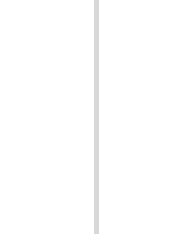


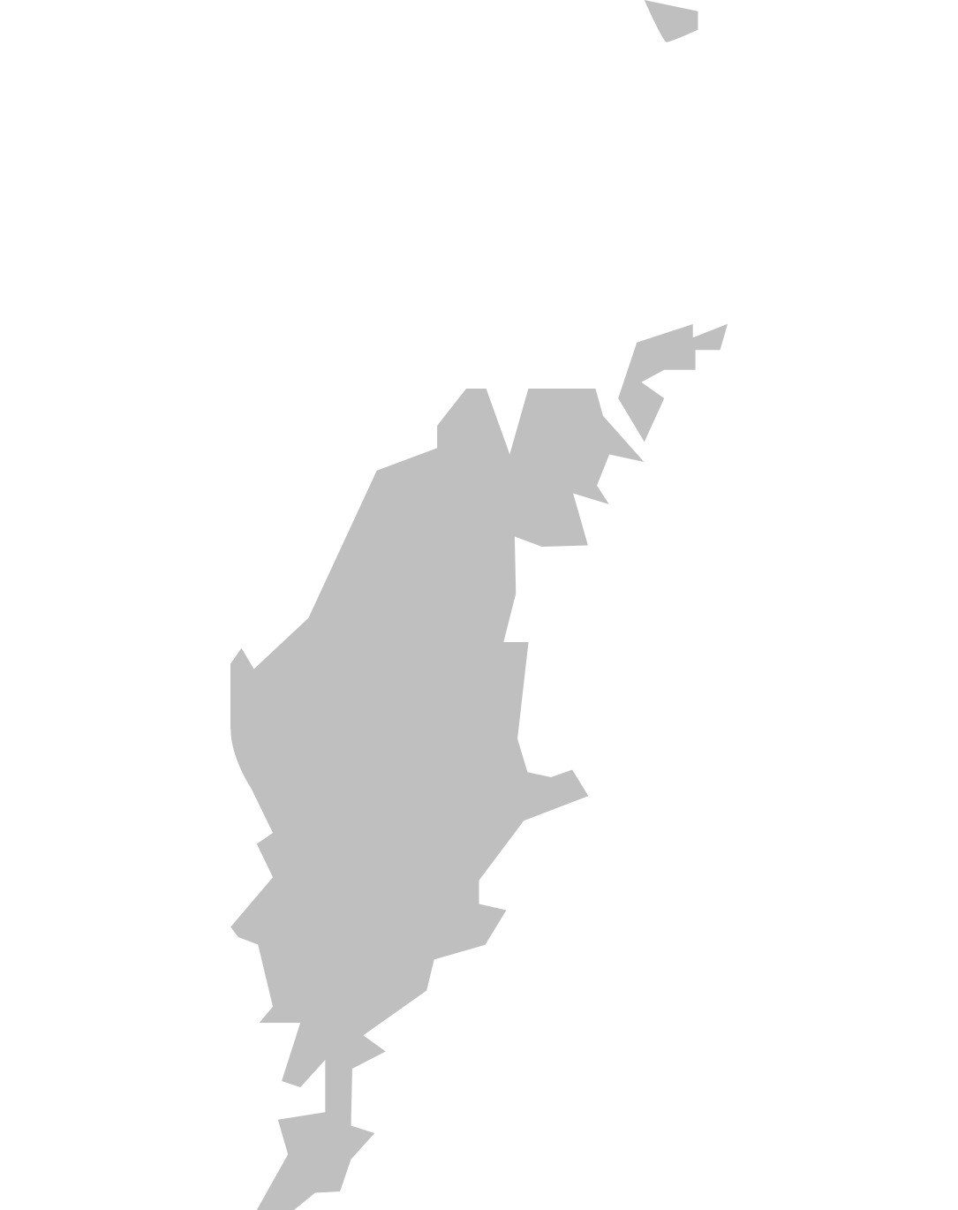

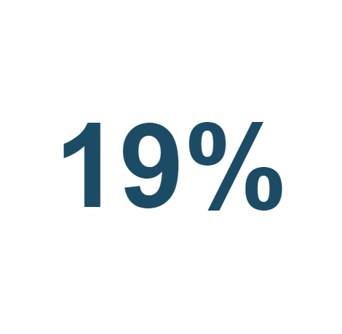
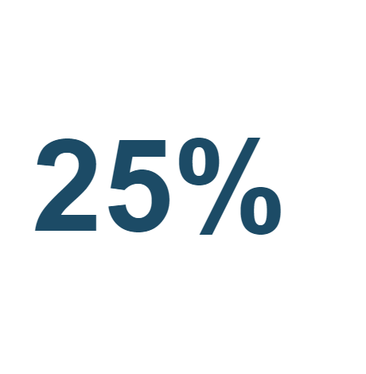

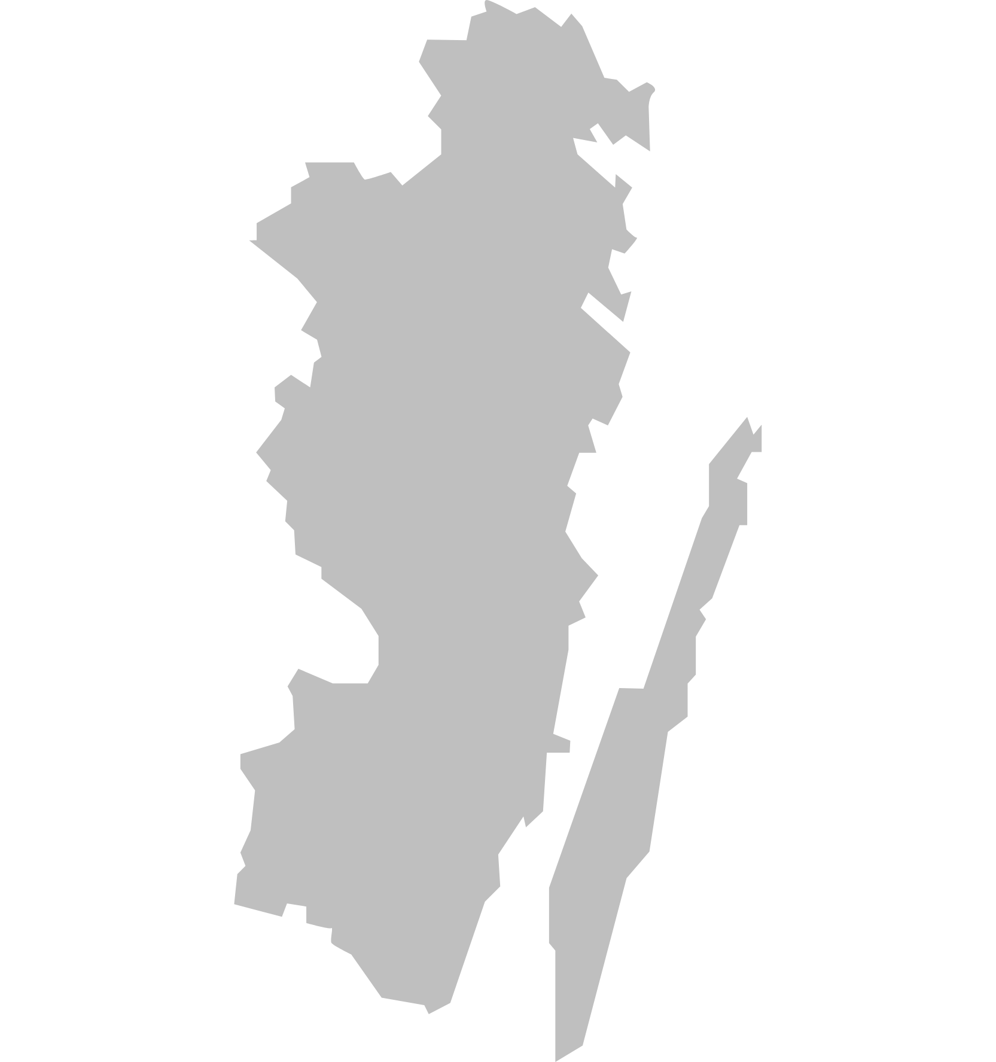
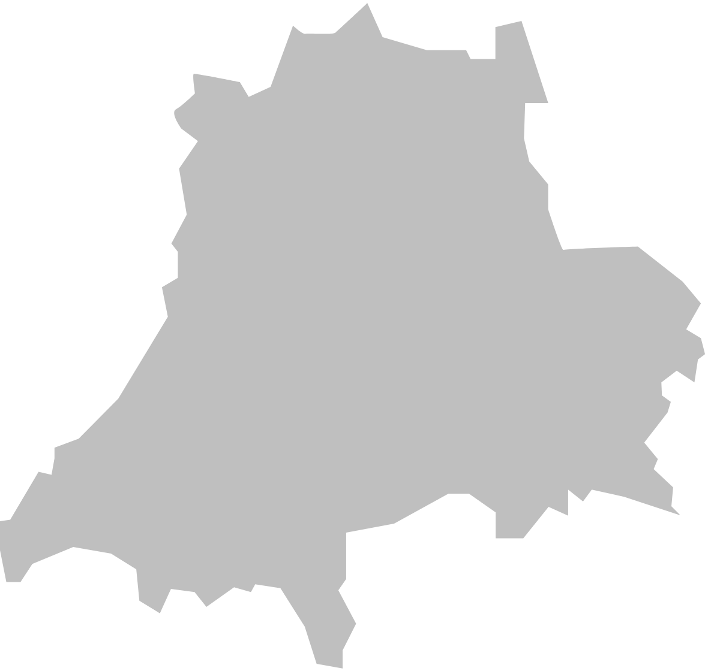

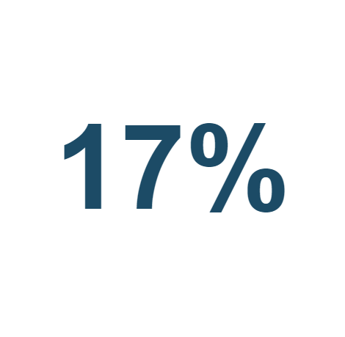
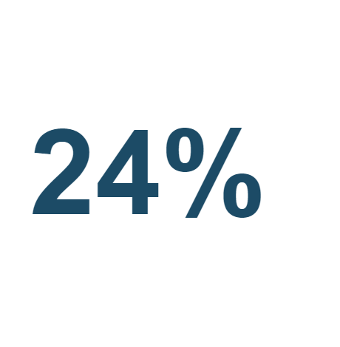

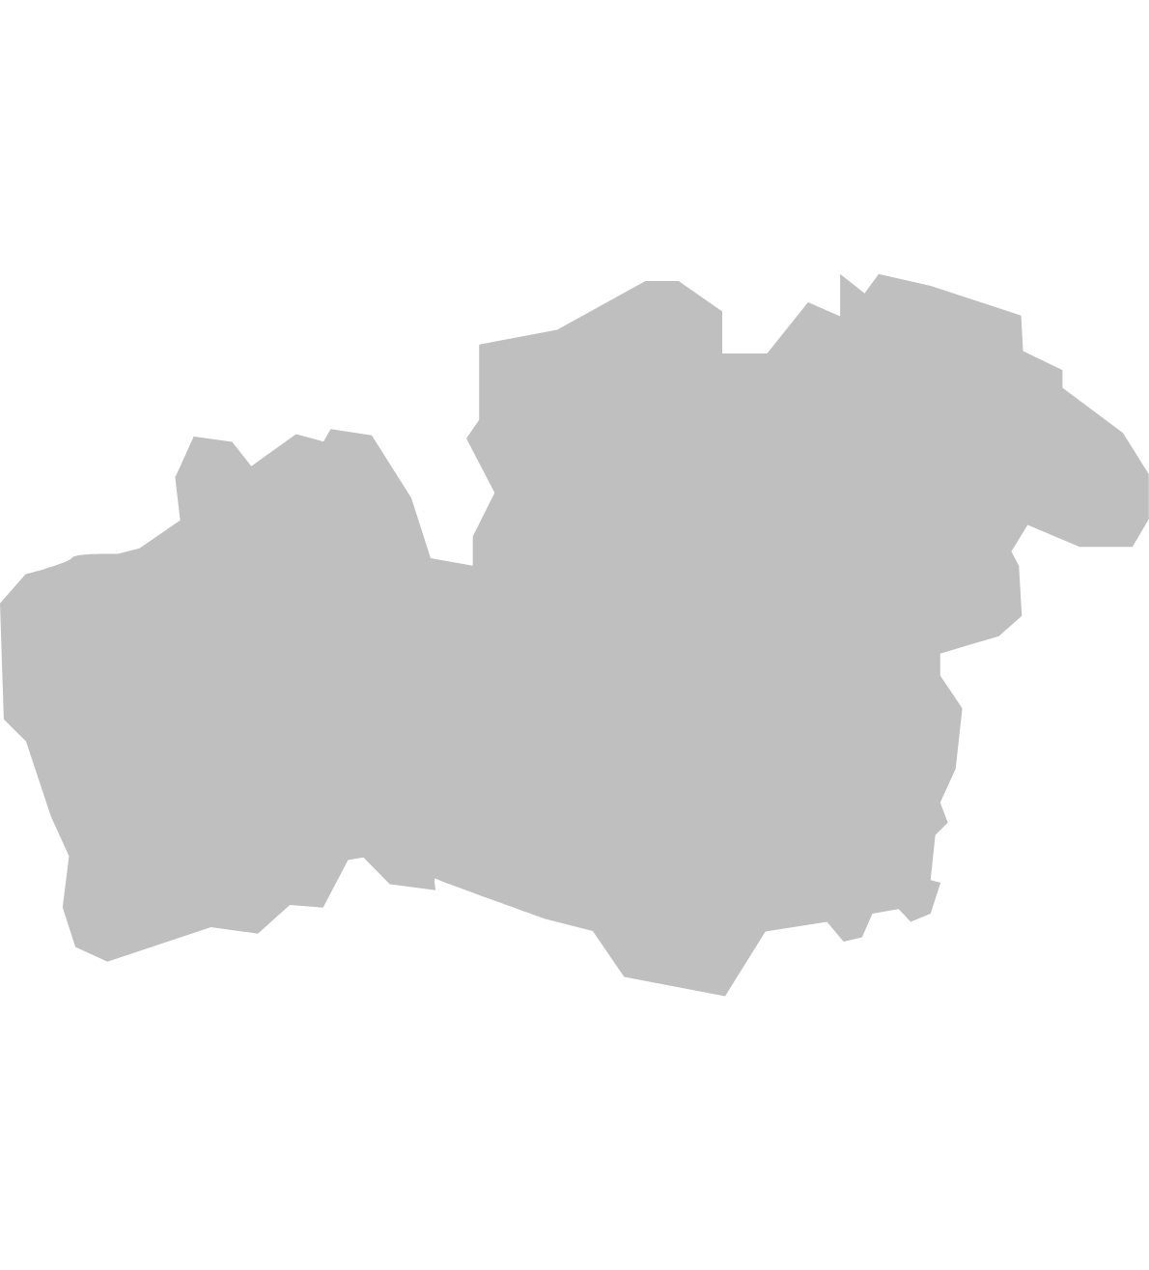
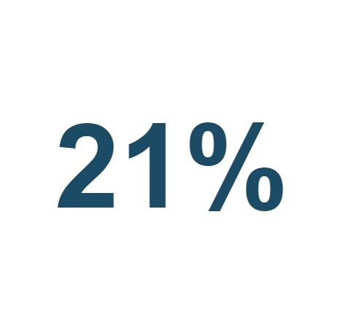
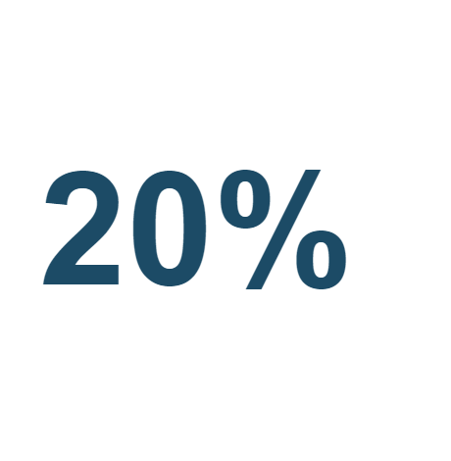



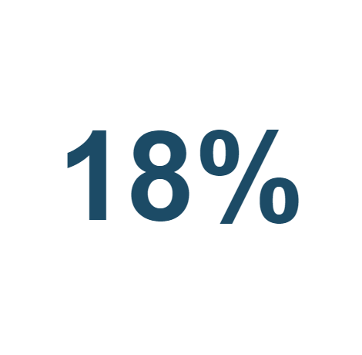
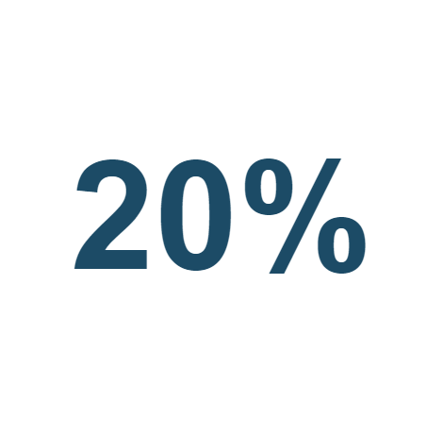
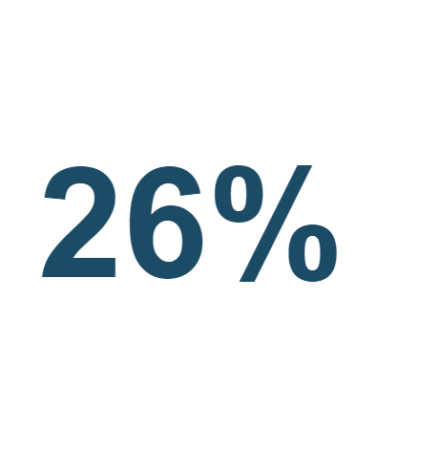
Region
Rapportsläpp
%
Jämställda
styrelser
%
Kvinnor
i styrelser
2025
ÖST
VÄST
Styrelsedata för hela Sverige samt fördjupning i fyra regioner
JÖNK
Sverige
SYD

Slide 3














Region
Rapportsläpp
%
Jämställda
styrelser
%
Kvinnor
i styrelser
2025
ÖST
VÄST
Styrelsedata för hela Sverige samt fördjupning i fyra regioner
Fördjupning: enkät till vd
JÖNK
Hur viktigt uppnå jämställd styrelse
Hur viktigt rekrytera kandidater som leder till mångfald
% ganska eller mycket viktigt
Sverige
SYD

Slide 4





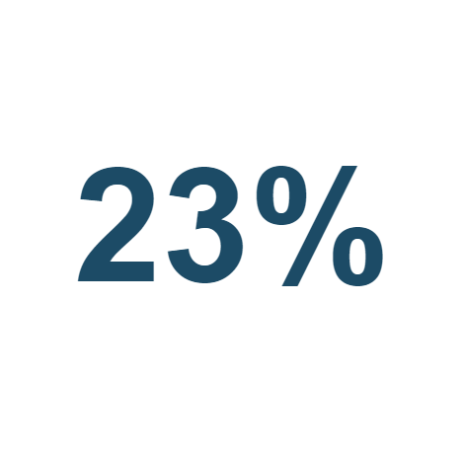






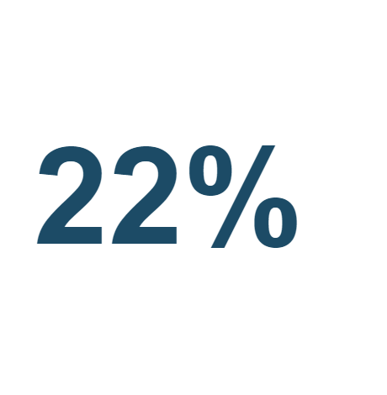







Region
Rapportsläpp
%
Jämställda
styrelser
%
Kvinnor
i styrelser
2024
ÖST
VÄST
Styrelsedata för hela Sverige samt fördjupning i fyra regioner
Fördjupning: enkät till vd
JÖNK
Hur viktigt uppnå jämställd styrelse
Hur viktigt rekrytera kandidater som leder till mångfald
% ganska eller mycket viktigt
Sverige
SYD

Slide 5


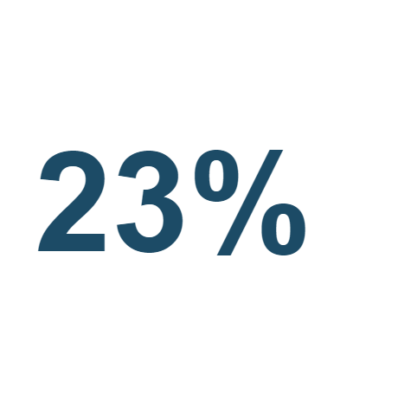





Region
Rapportsläpp
%
Jämställda
styrelser
%
Kvinnor
i styrelser
2023
ÖST
VÄST
Styrelsedata för hela Sverige samt fördjupning i fyra regioner
Fördjupning: enkät till vd
JÖNK
Hur viktigt uppnå jämställd styrelse
Hur viktigt rekrytera kandidater som leder till mångfald
% ganska eller mycket viktigt
Sverige
SYD

Slide 6

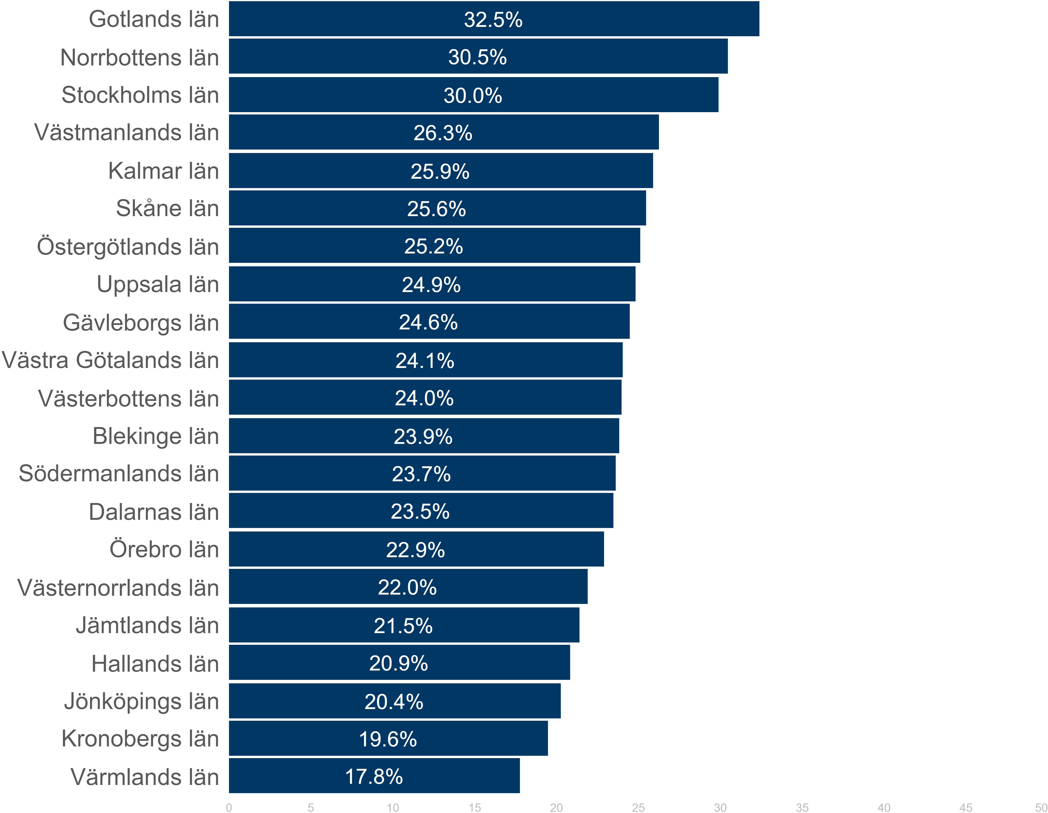


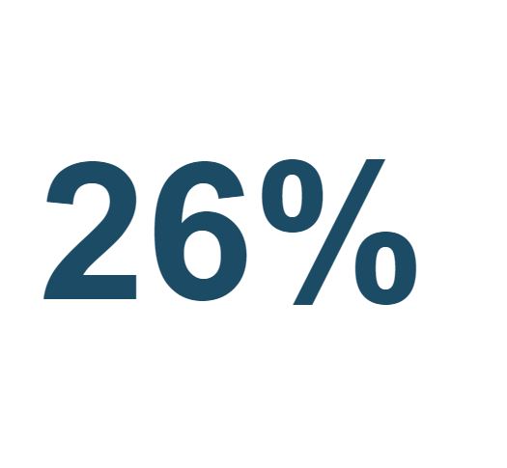
Andel kvinnor i styrelserna per län 2025
Sverige

Slide 7

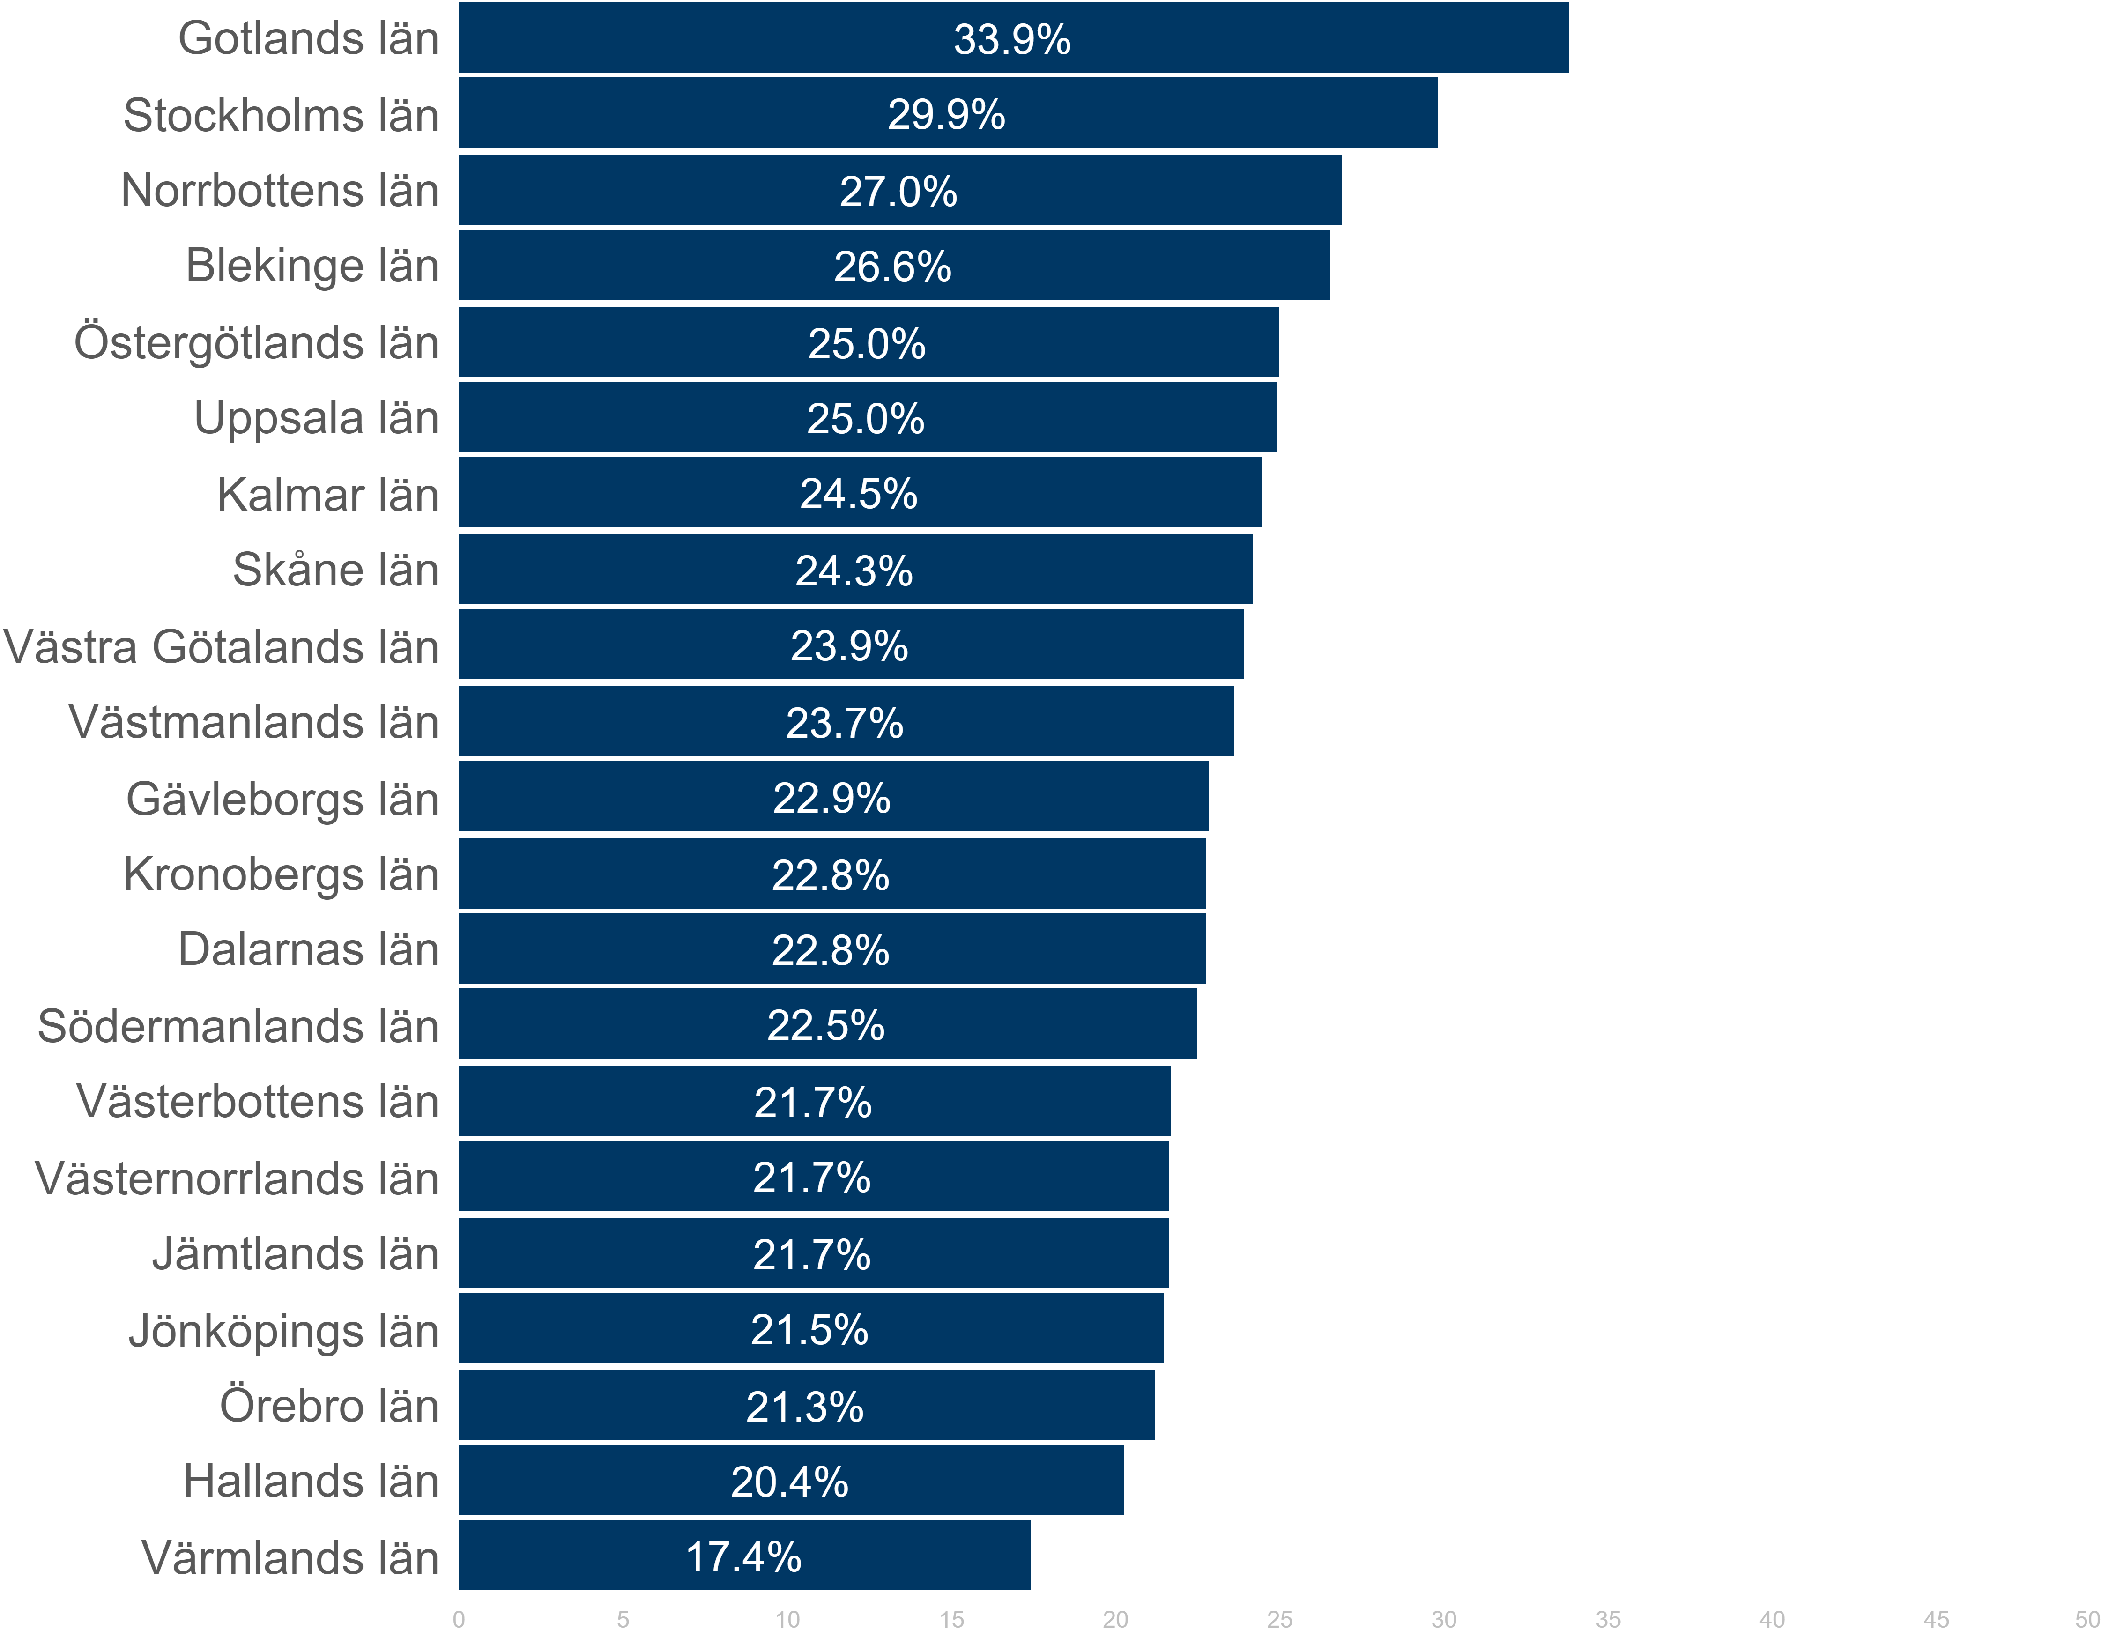

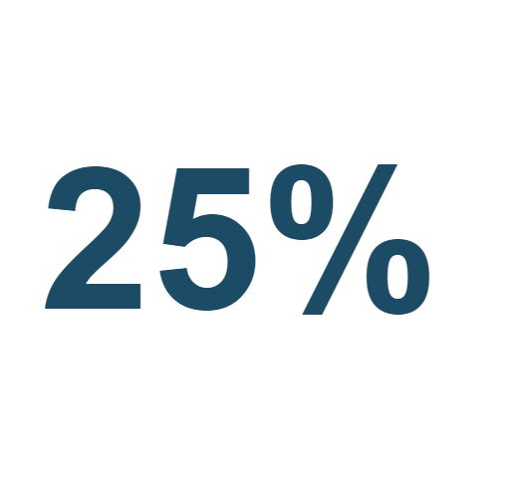
Andel kvinnor i styrelserna per län 2024
Sverige

Slide 8
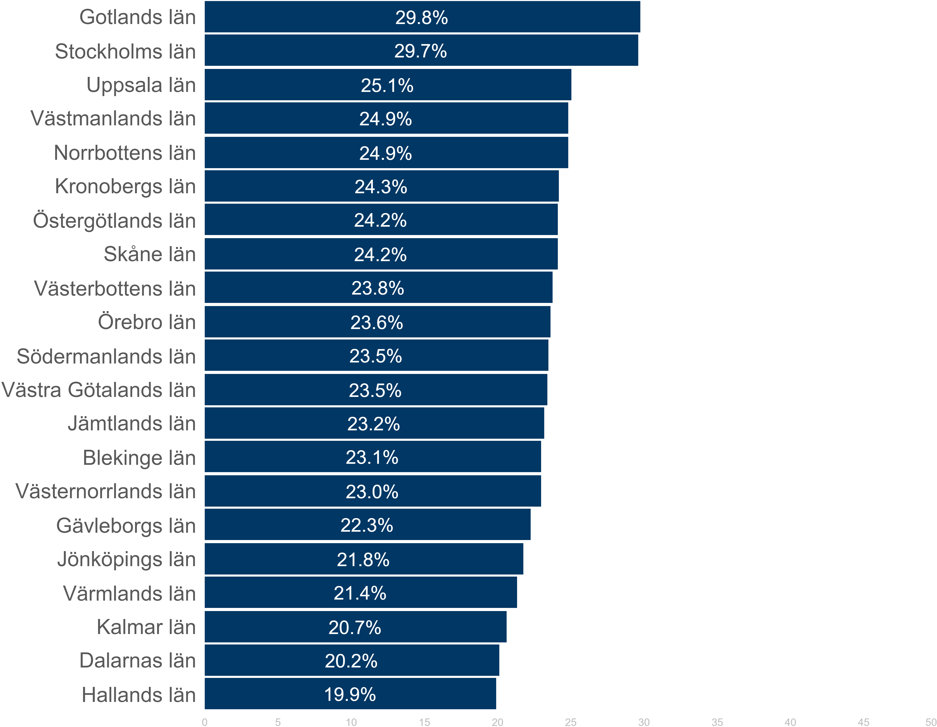

Andel kvinnor i styrelserna per län 2023
Sverige

Slide 9
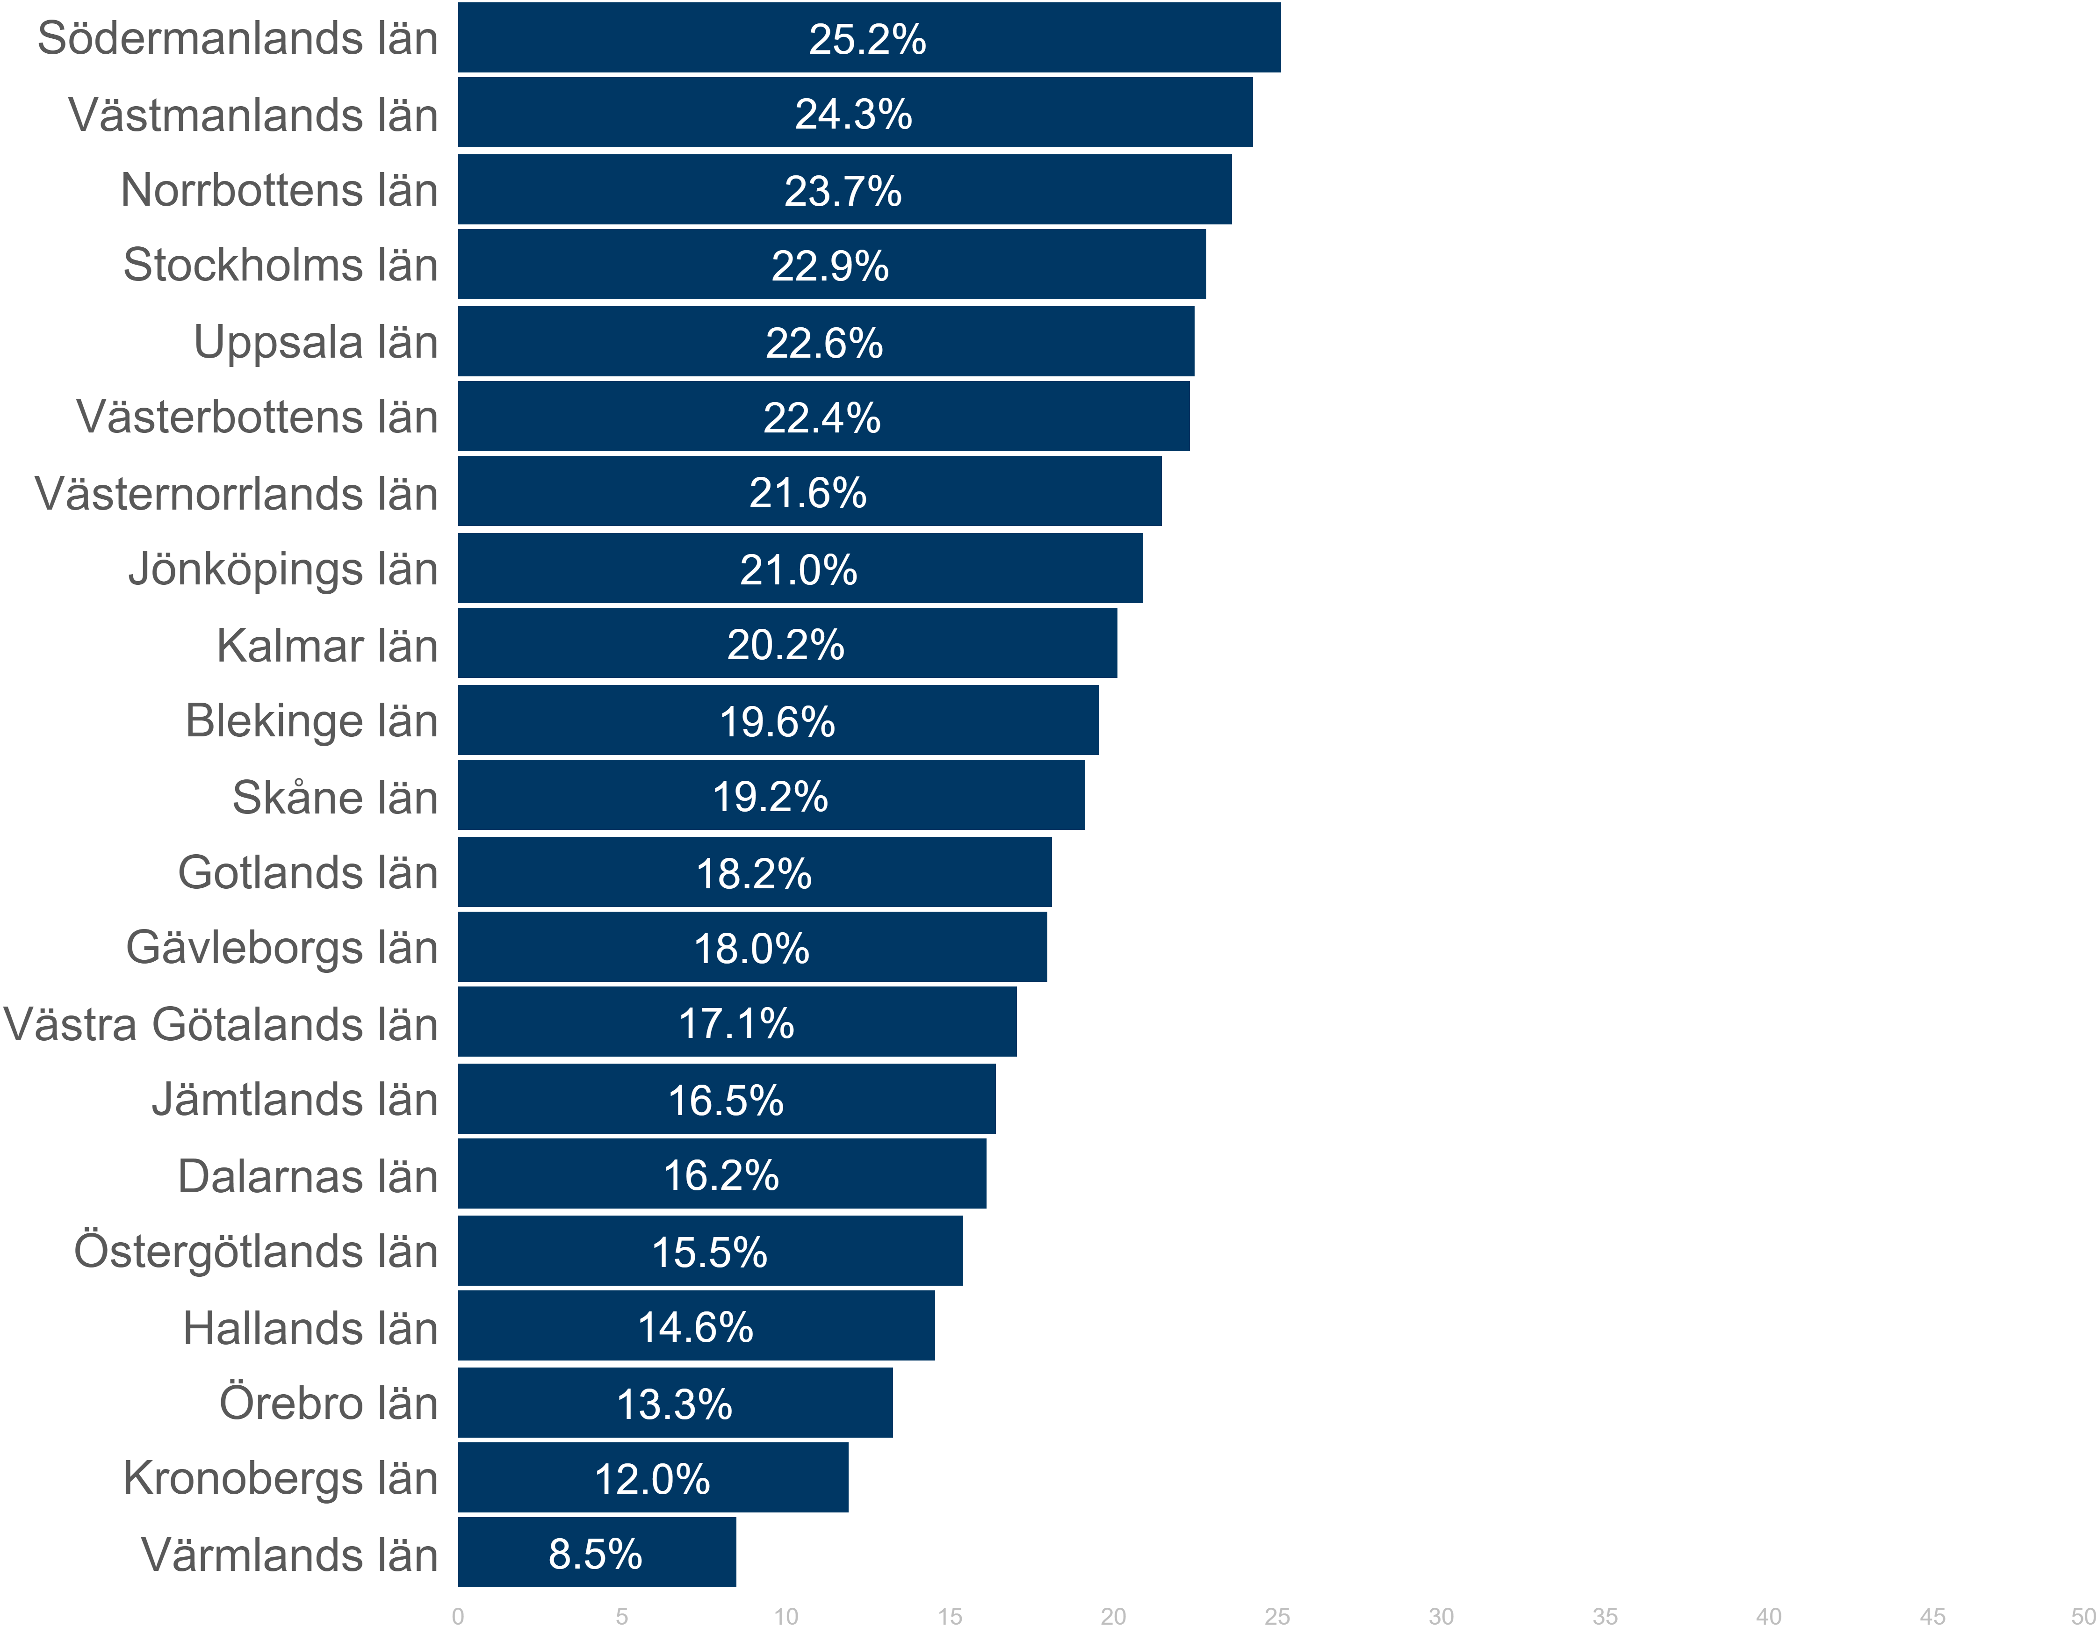


Andel jämställda styrelser per län 2025
Sverige

Slide 10
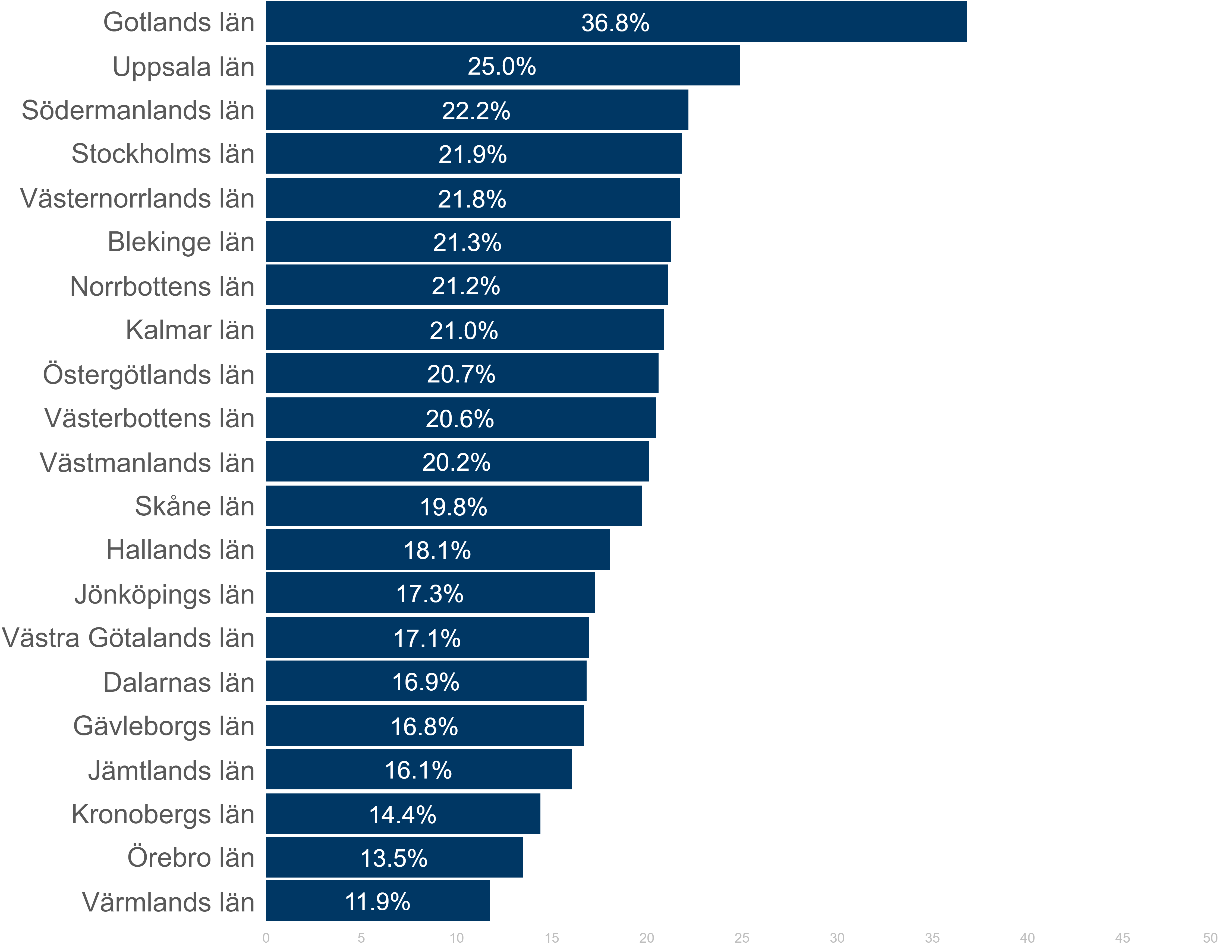

Andel jämställda styrelser per län 2024
Sverige

Slide 11
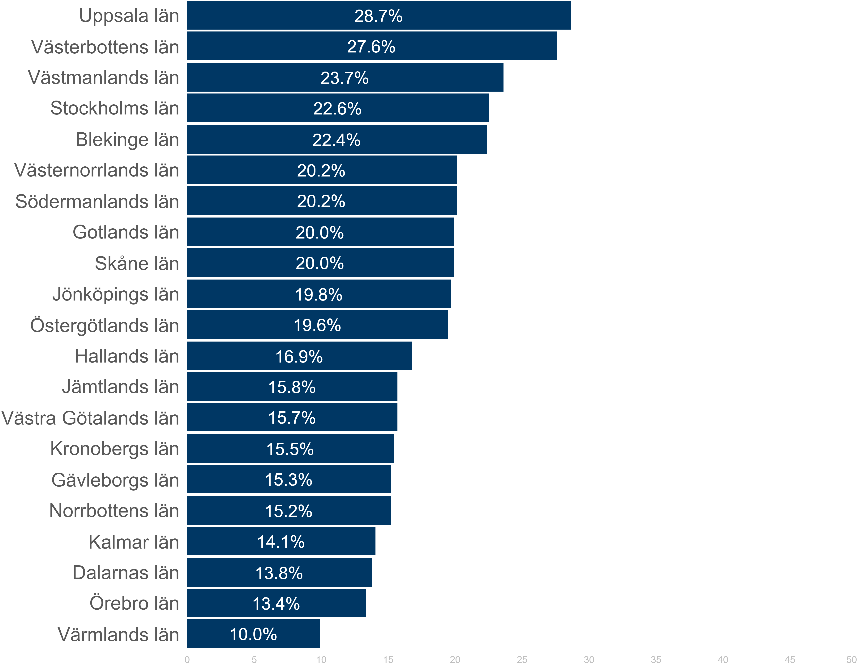

Andel jämställda styrelser per län 2023
Sverige

Slide 12
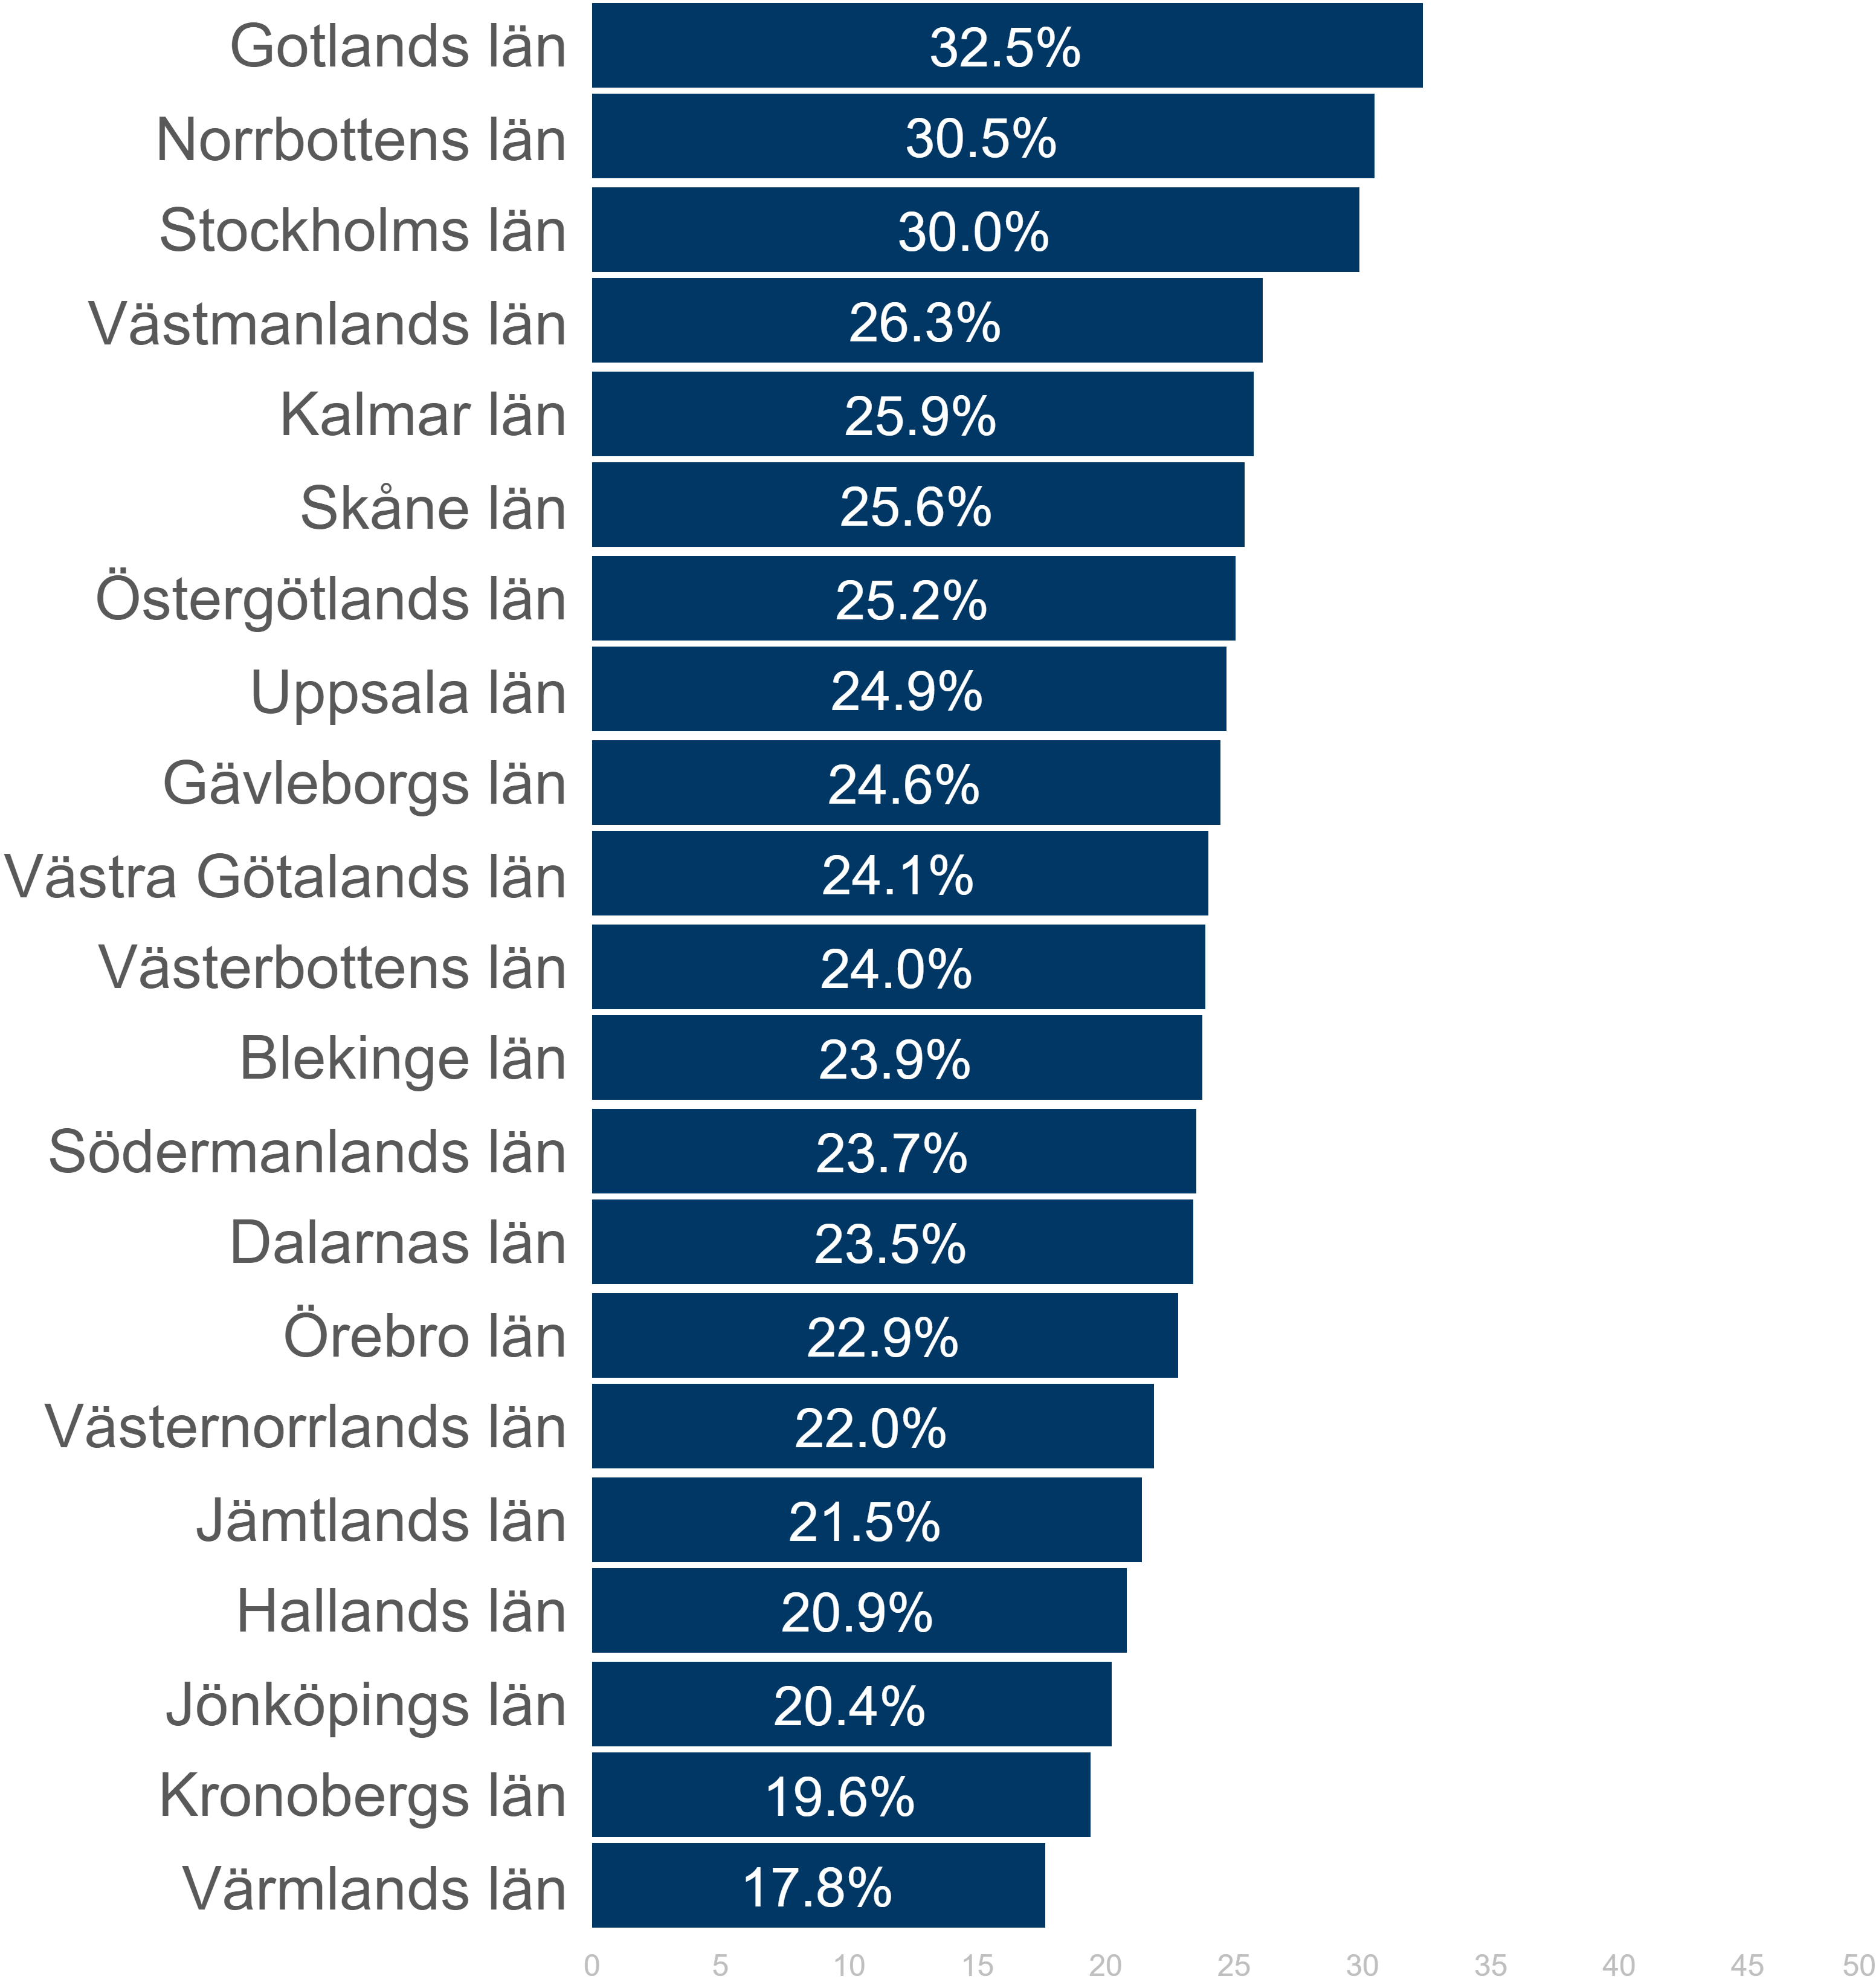
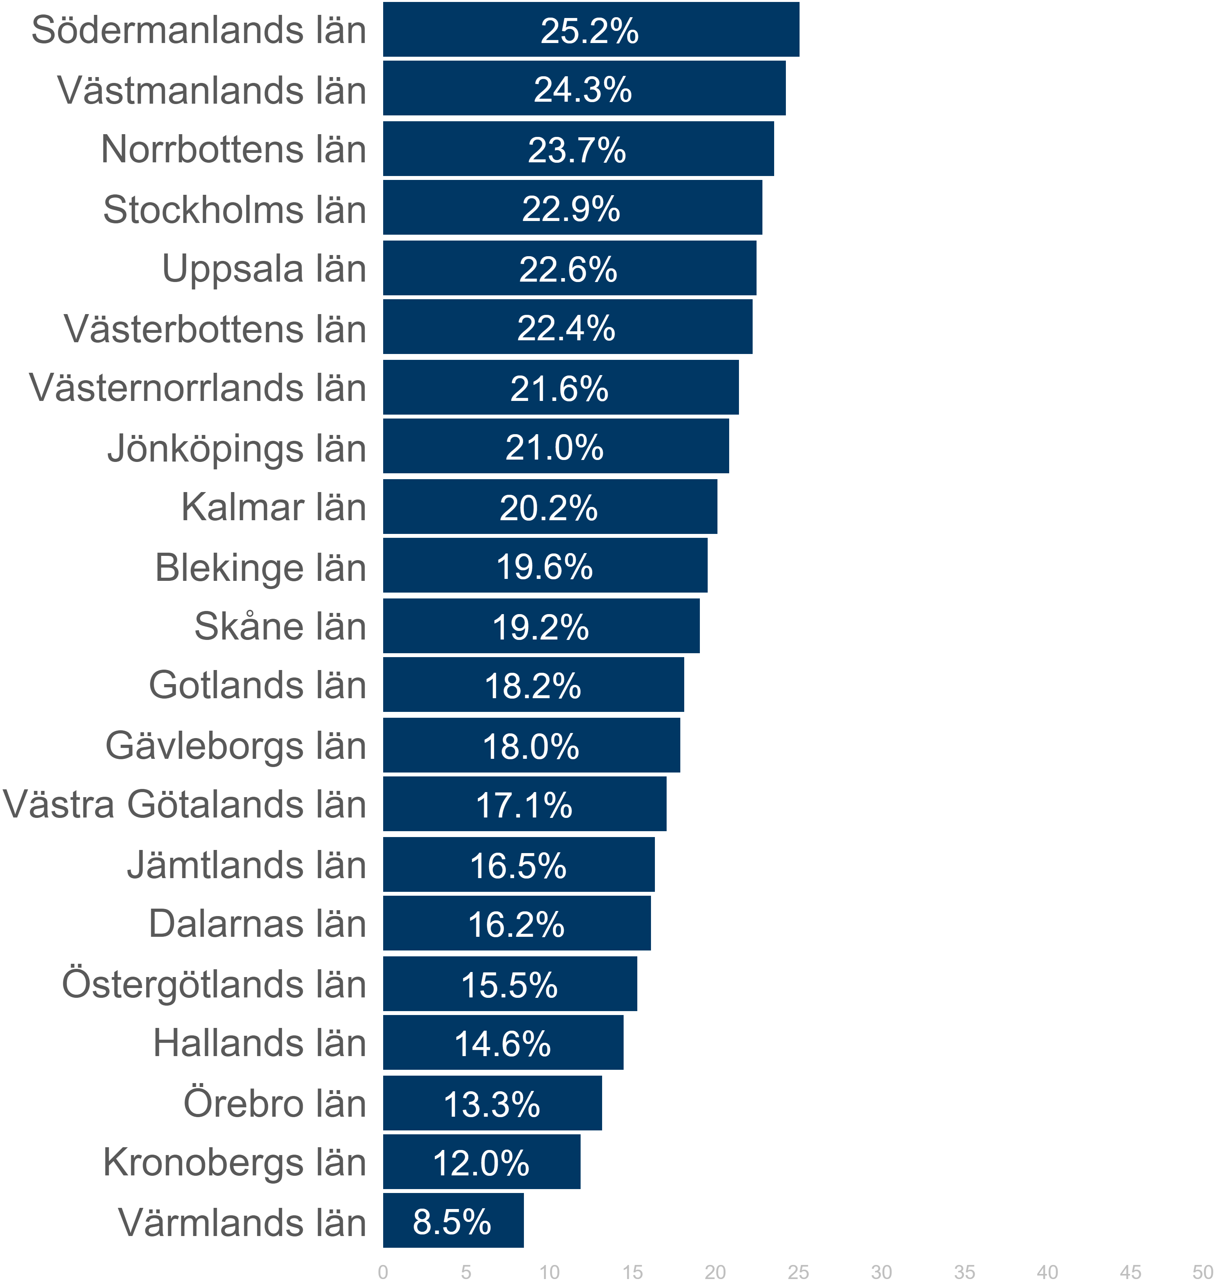
Andel kvinnor i styrelserna per län 2025
Andel jämställda styrelser per län 2025

Slide 13



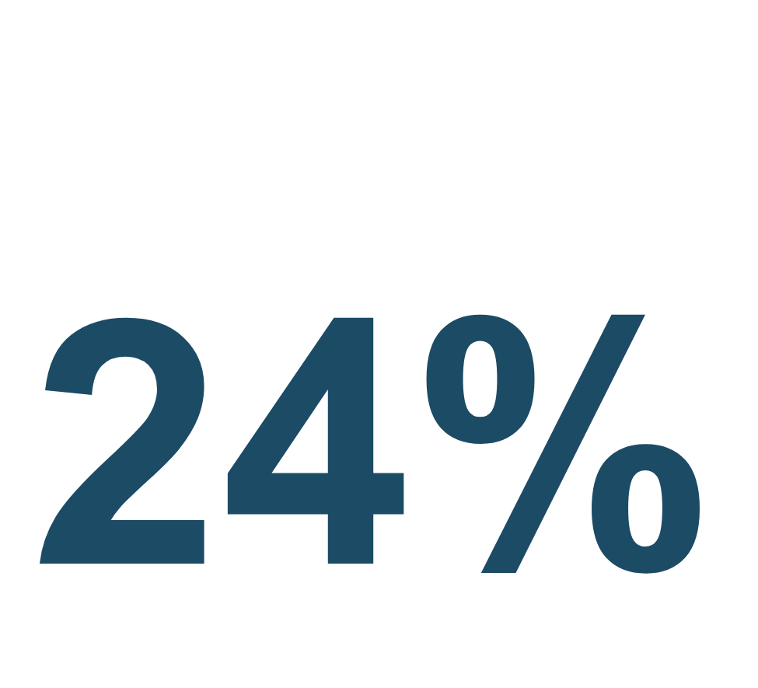
% av alla ledamöter som i år är kvinnor.
VÄST
Andel kvinnor i styrelserna
2025

Slide 14


% av alla ledamöter som i år är kvinnor.
VÄST
Andel kvinnor i styrelserna
2024

Slide 15

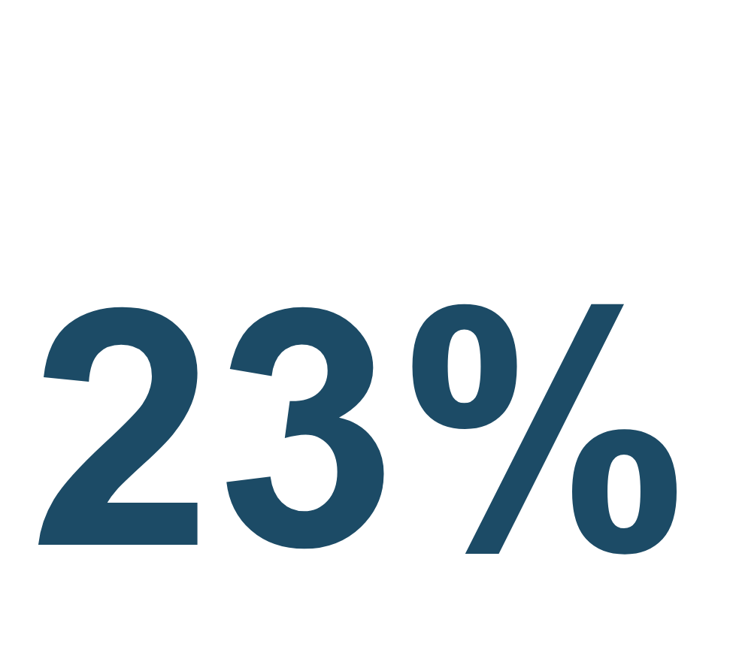
% av alla ledamöter som i år är kvinnor.
VÄST
Andel kvinnor i styrelserna
2023

Slide 16
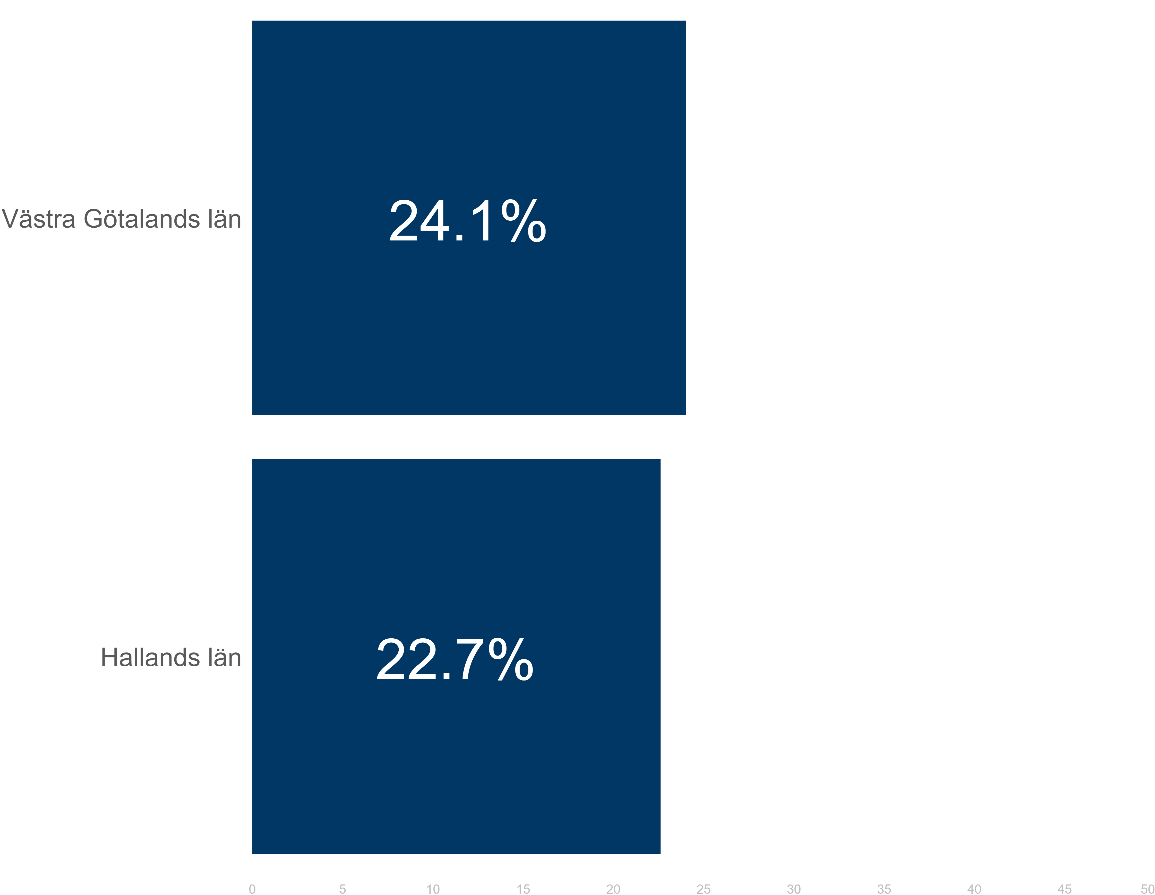

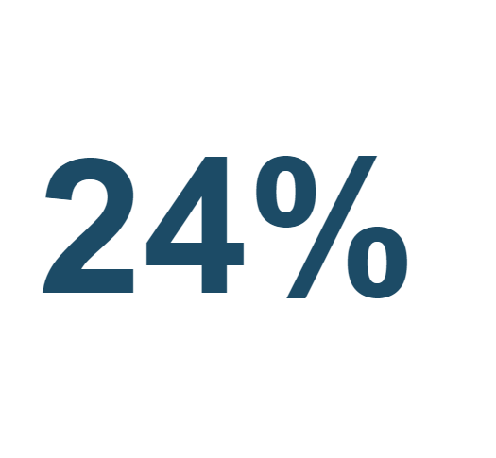
VÄST
Andel kvinnor i styrelserna per län 2025
VÄST

Slide 17
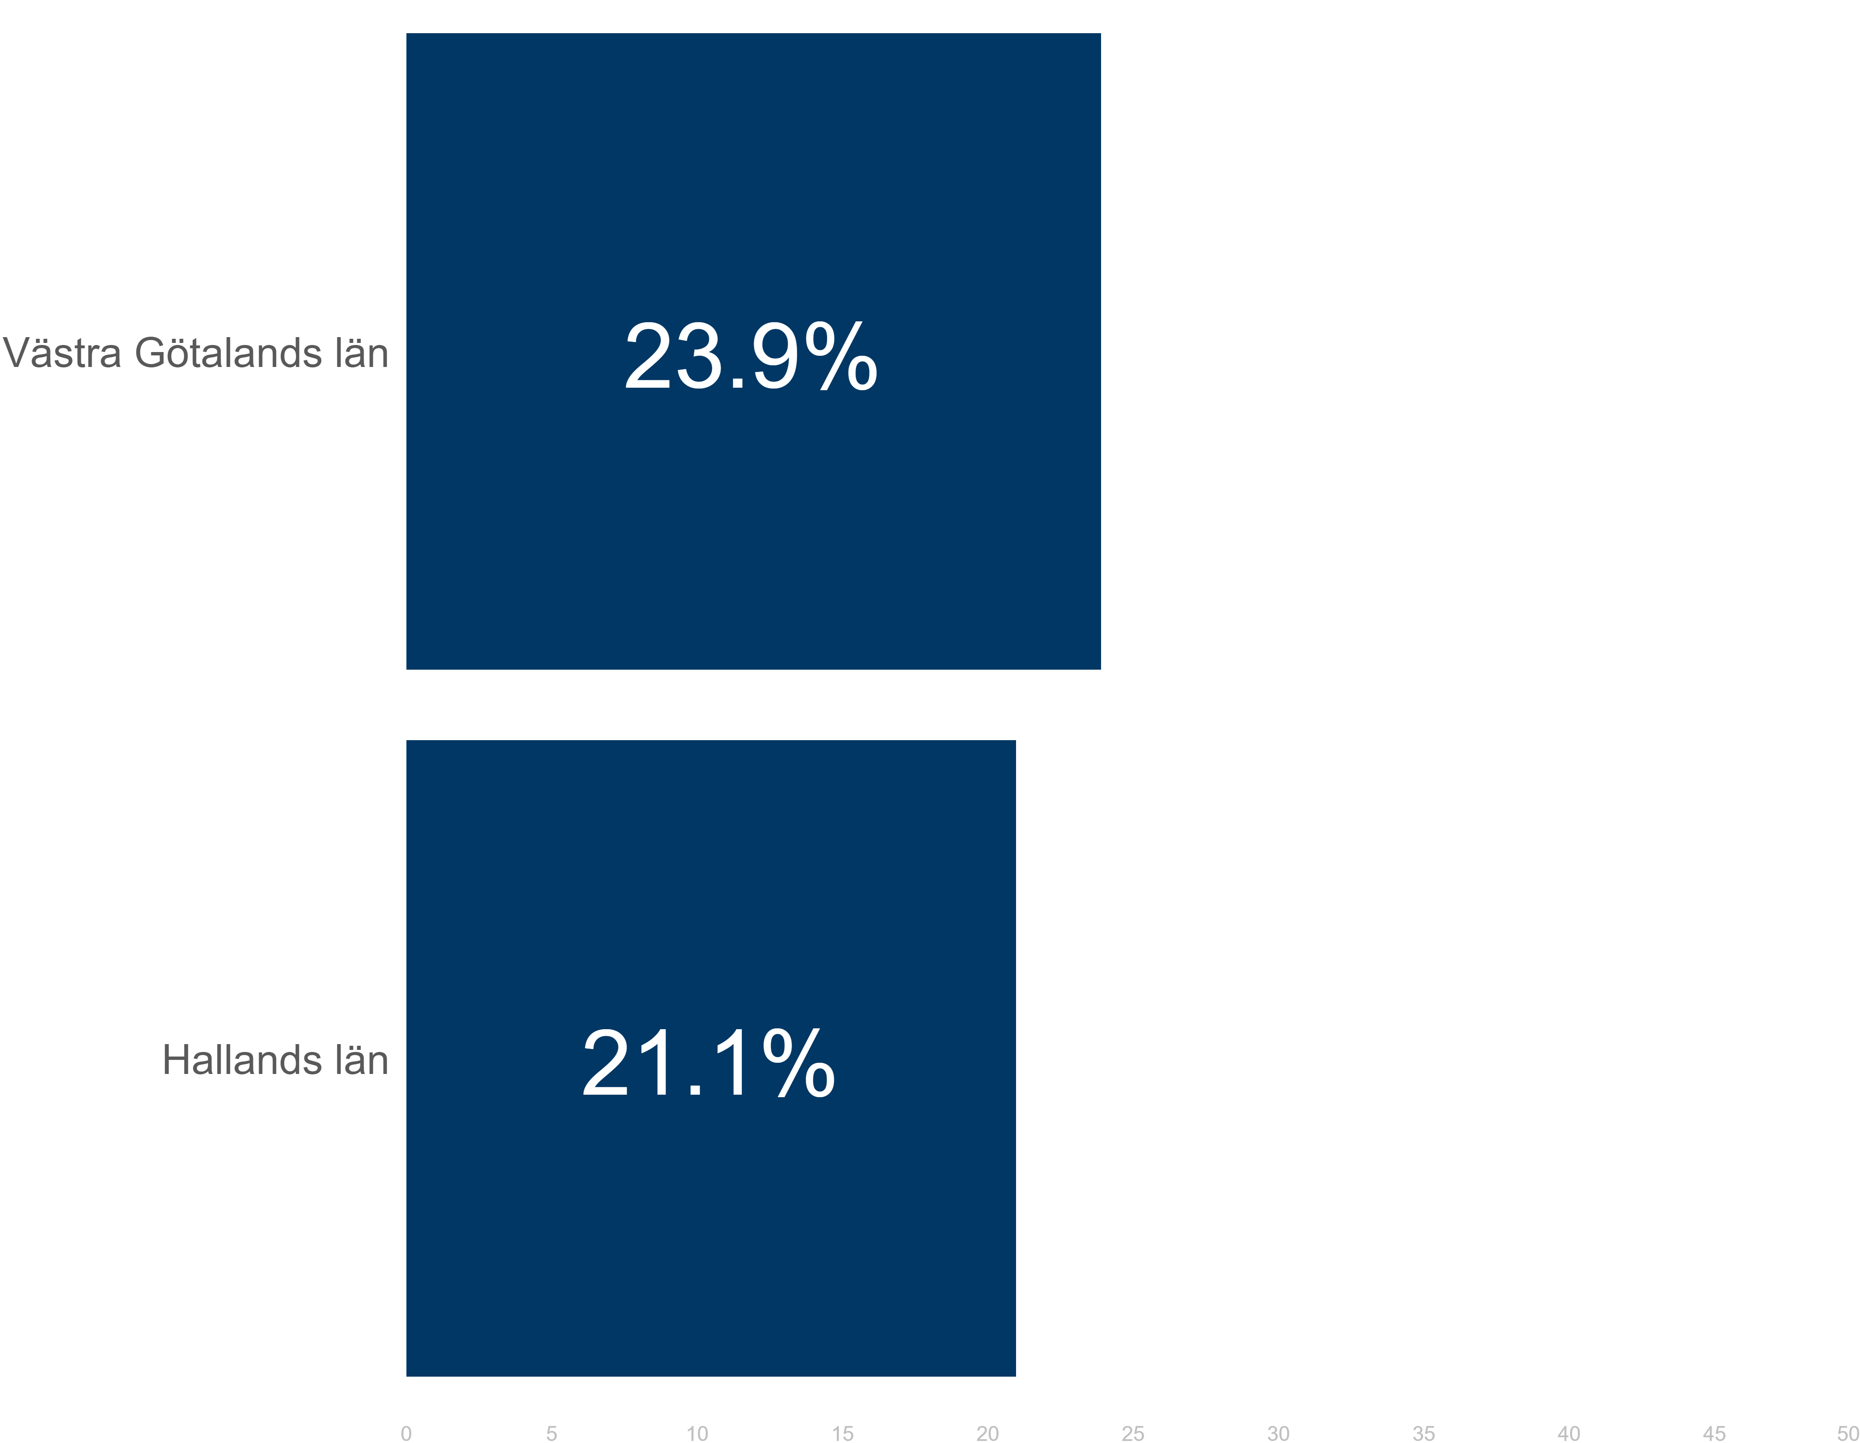

VÄST
Andel kvinnor i styrelserna per län 2024
VÄST

Slide 18
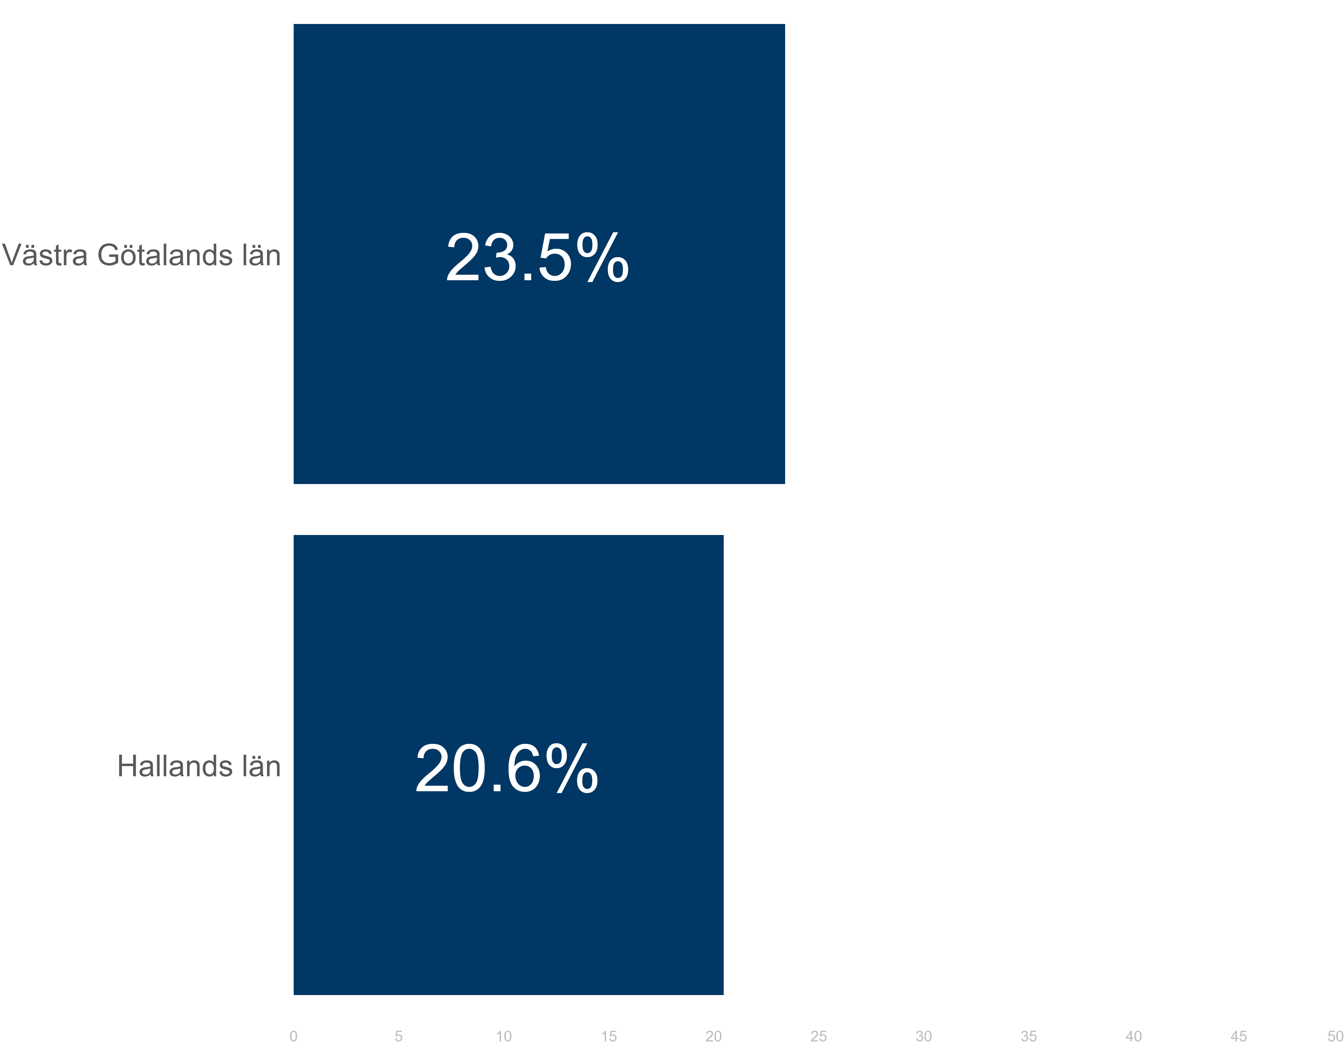

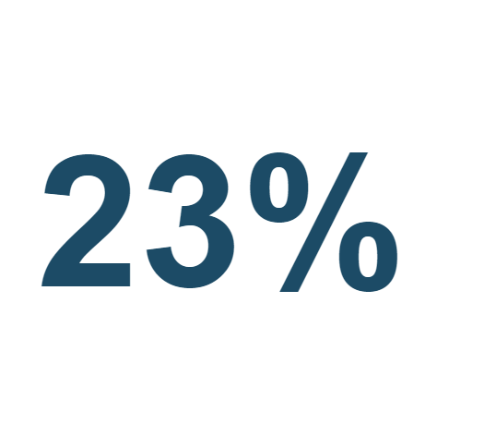
VÄST
Andel kvinnor i styrelserna per län 2023
VÄST

Slide 19
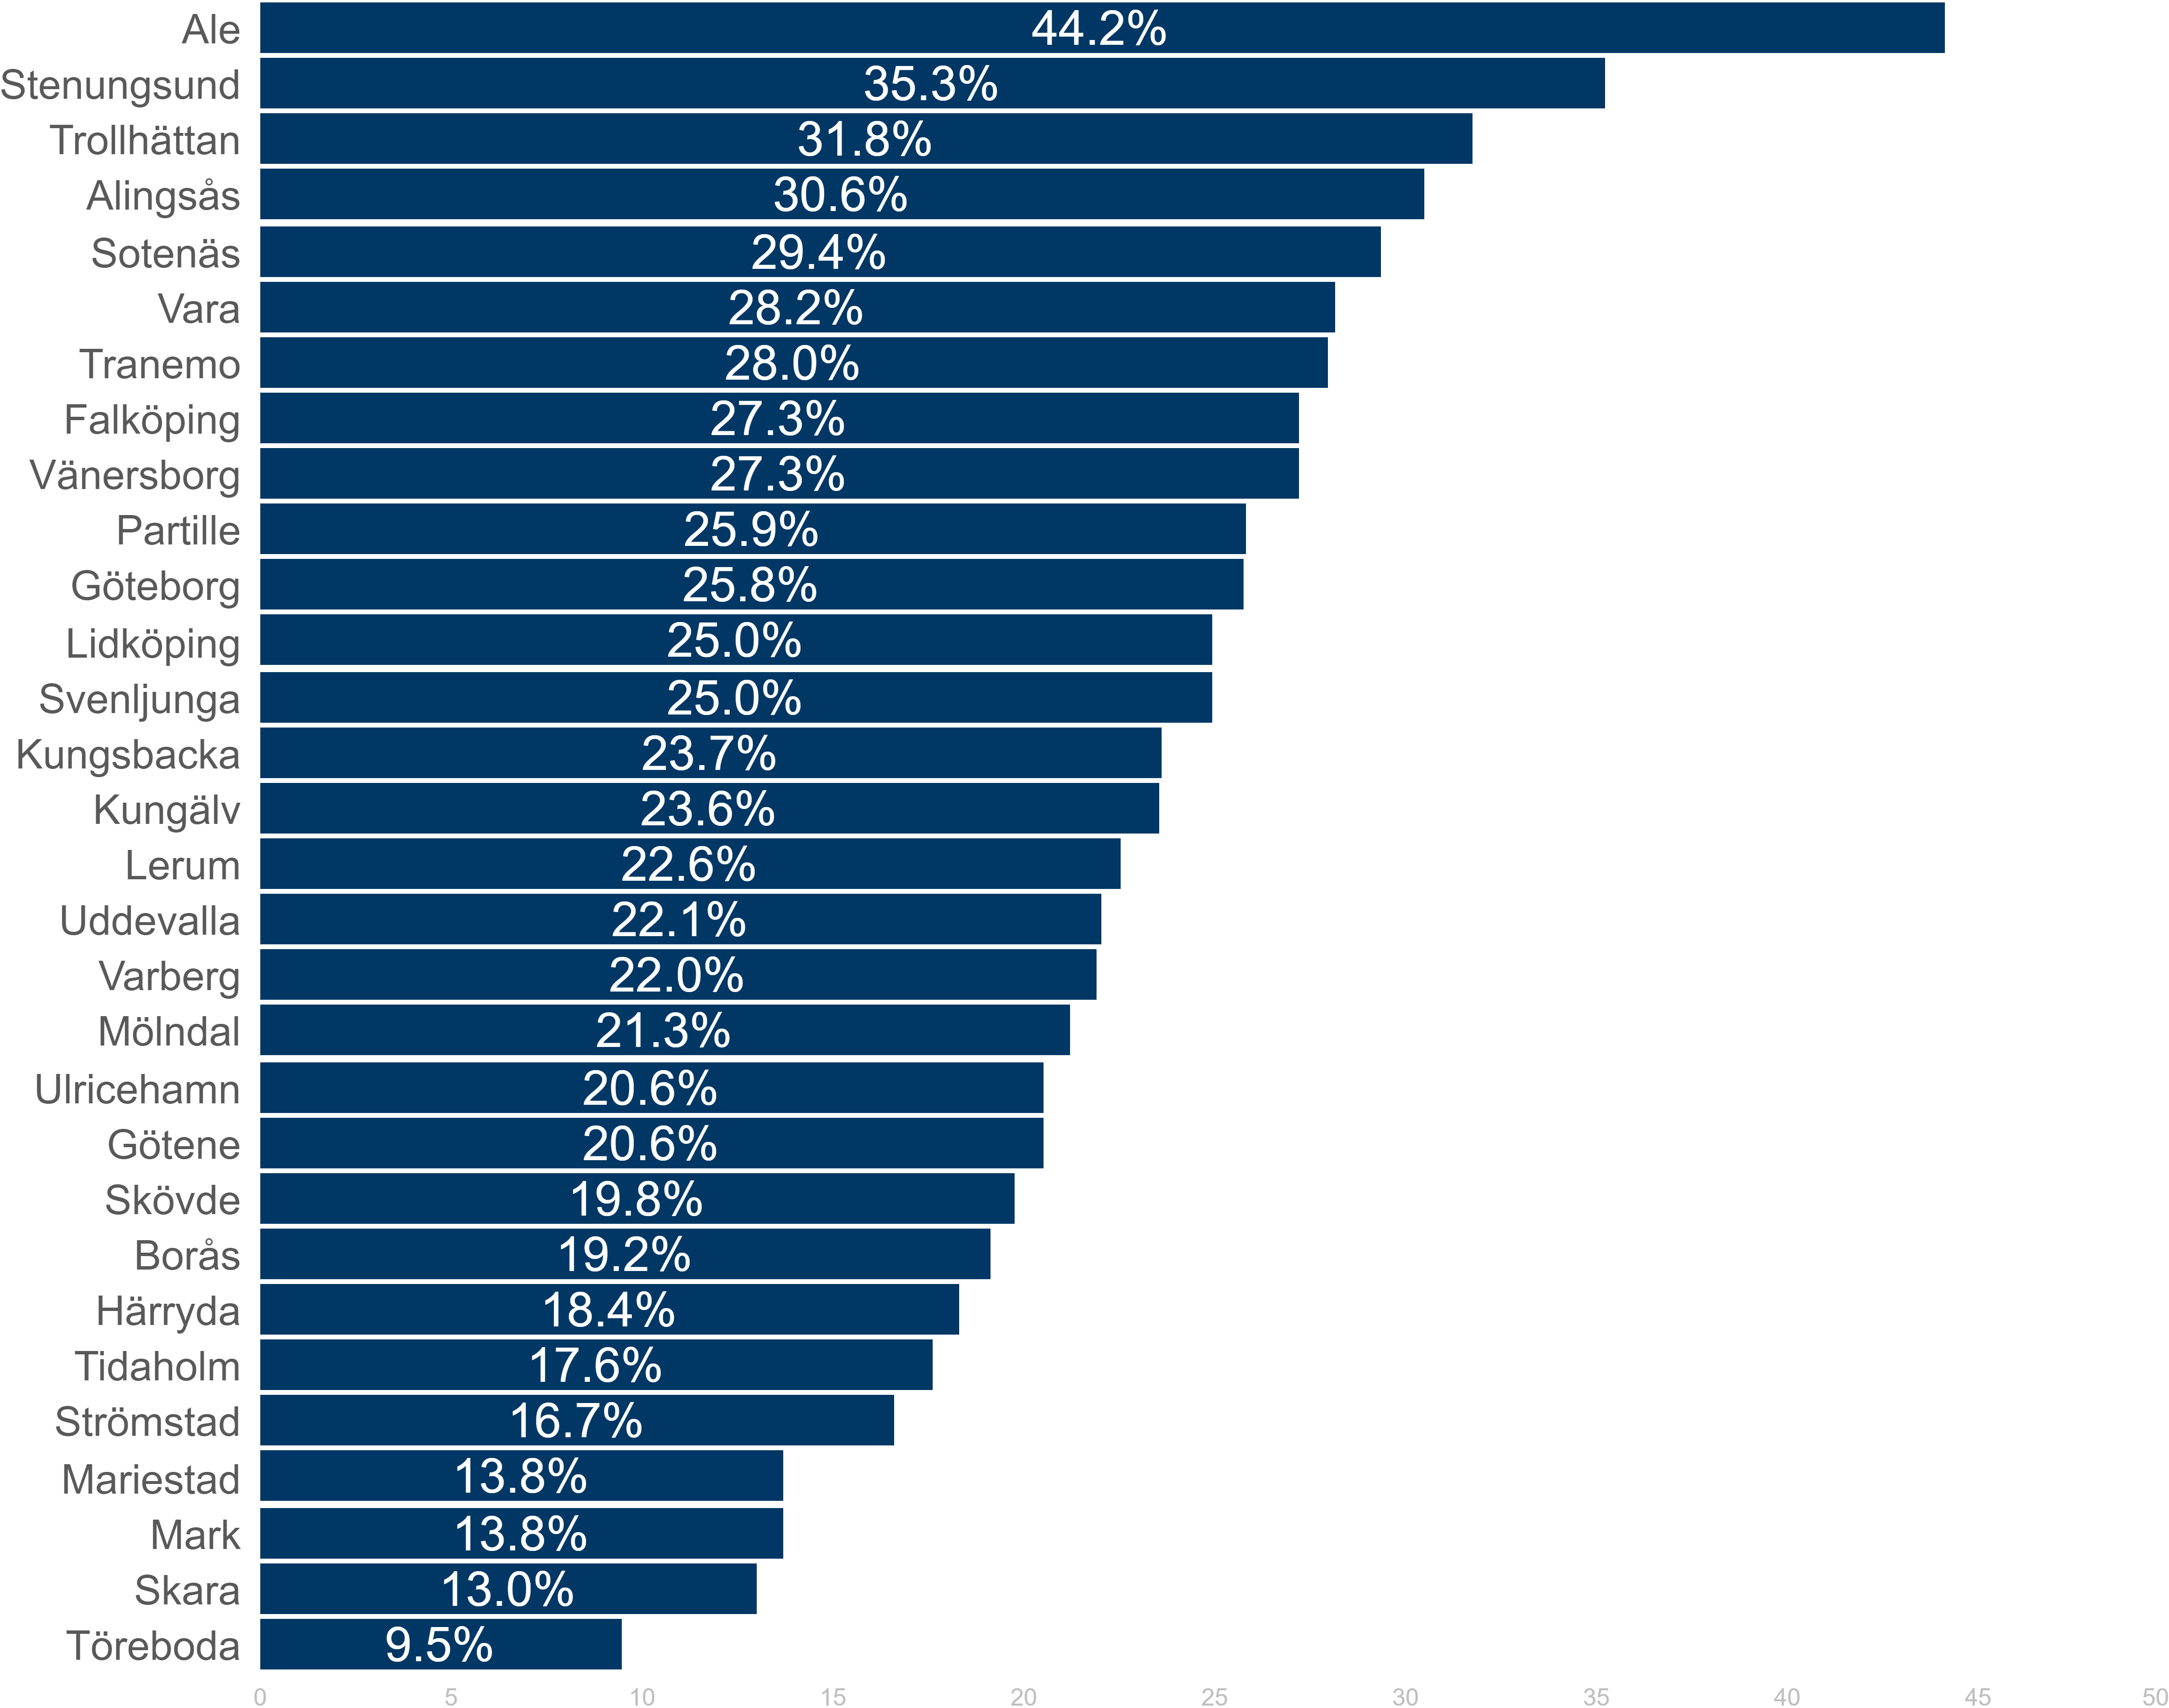
VÄST
Andel kvinnor i styrelserna per kommun 2025
VÄST

Slide 20
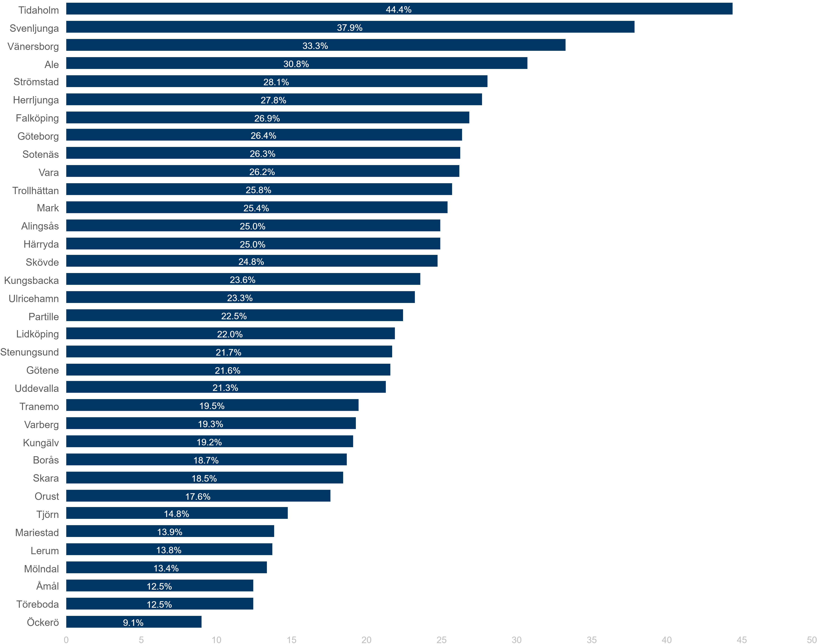
VÄST
Andel kvinnor i styrelserna per kommun 2024
VÄST

Slide 21
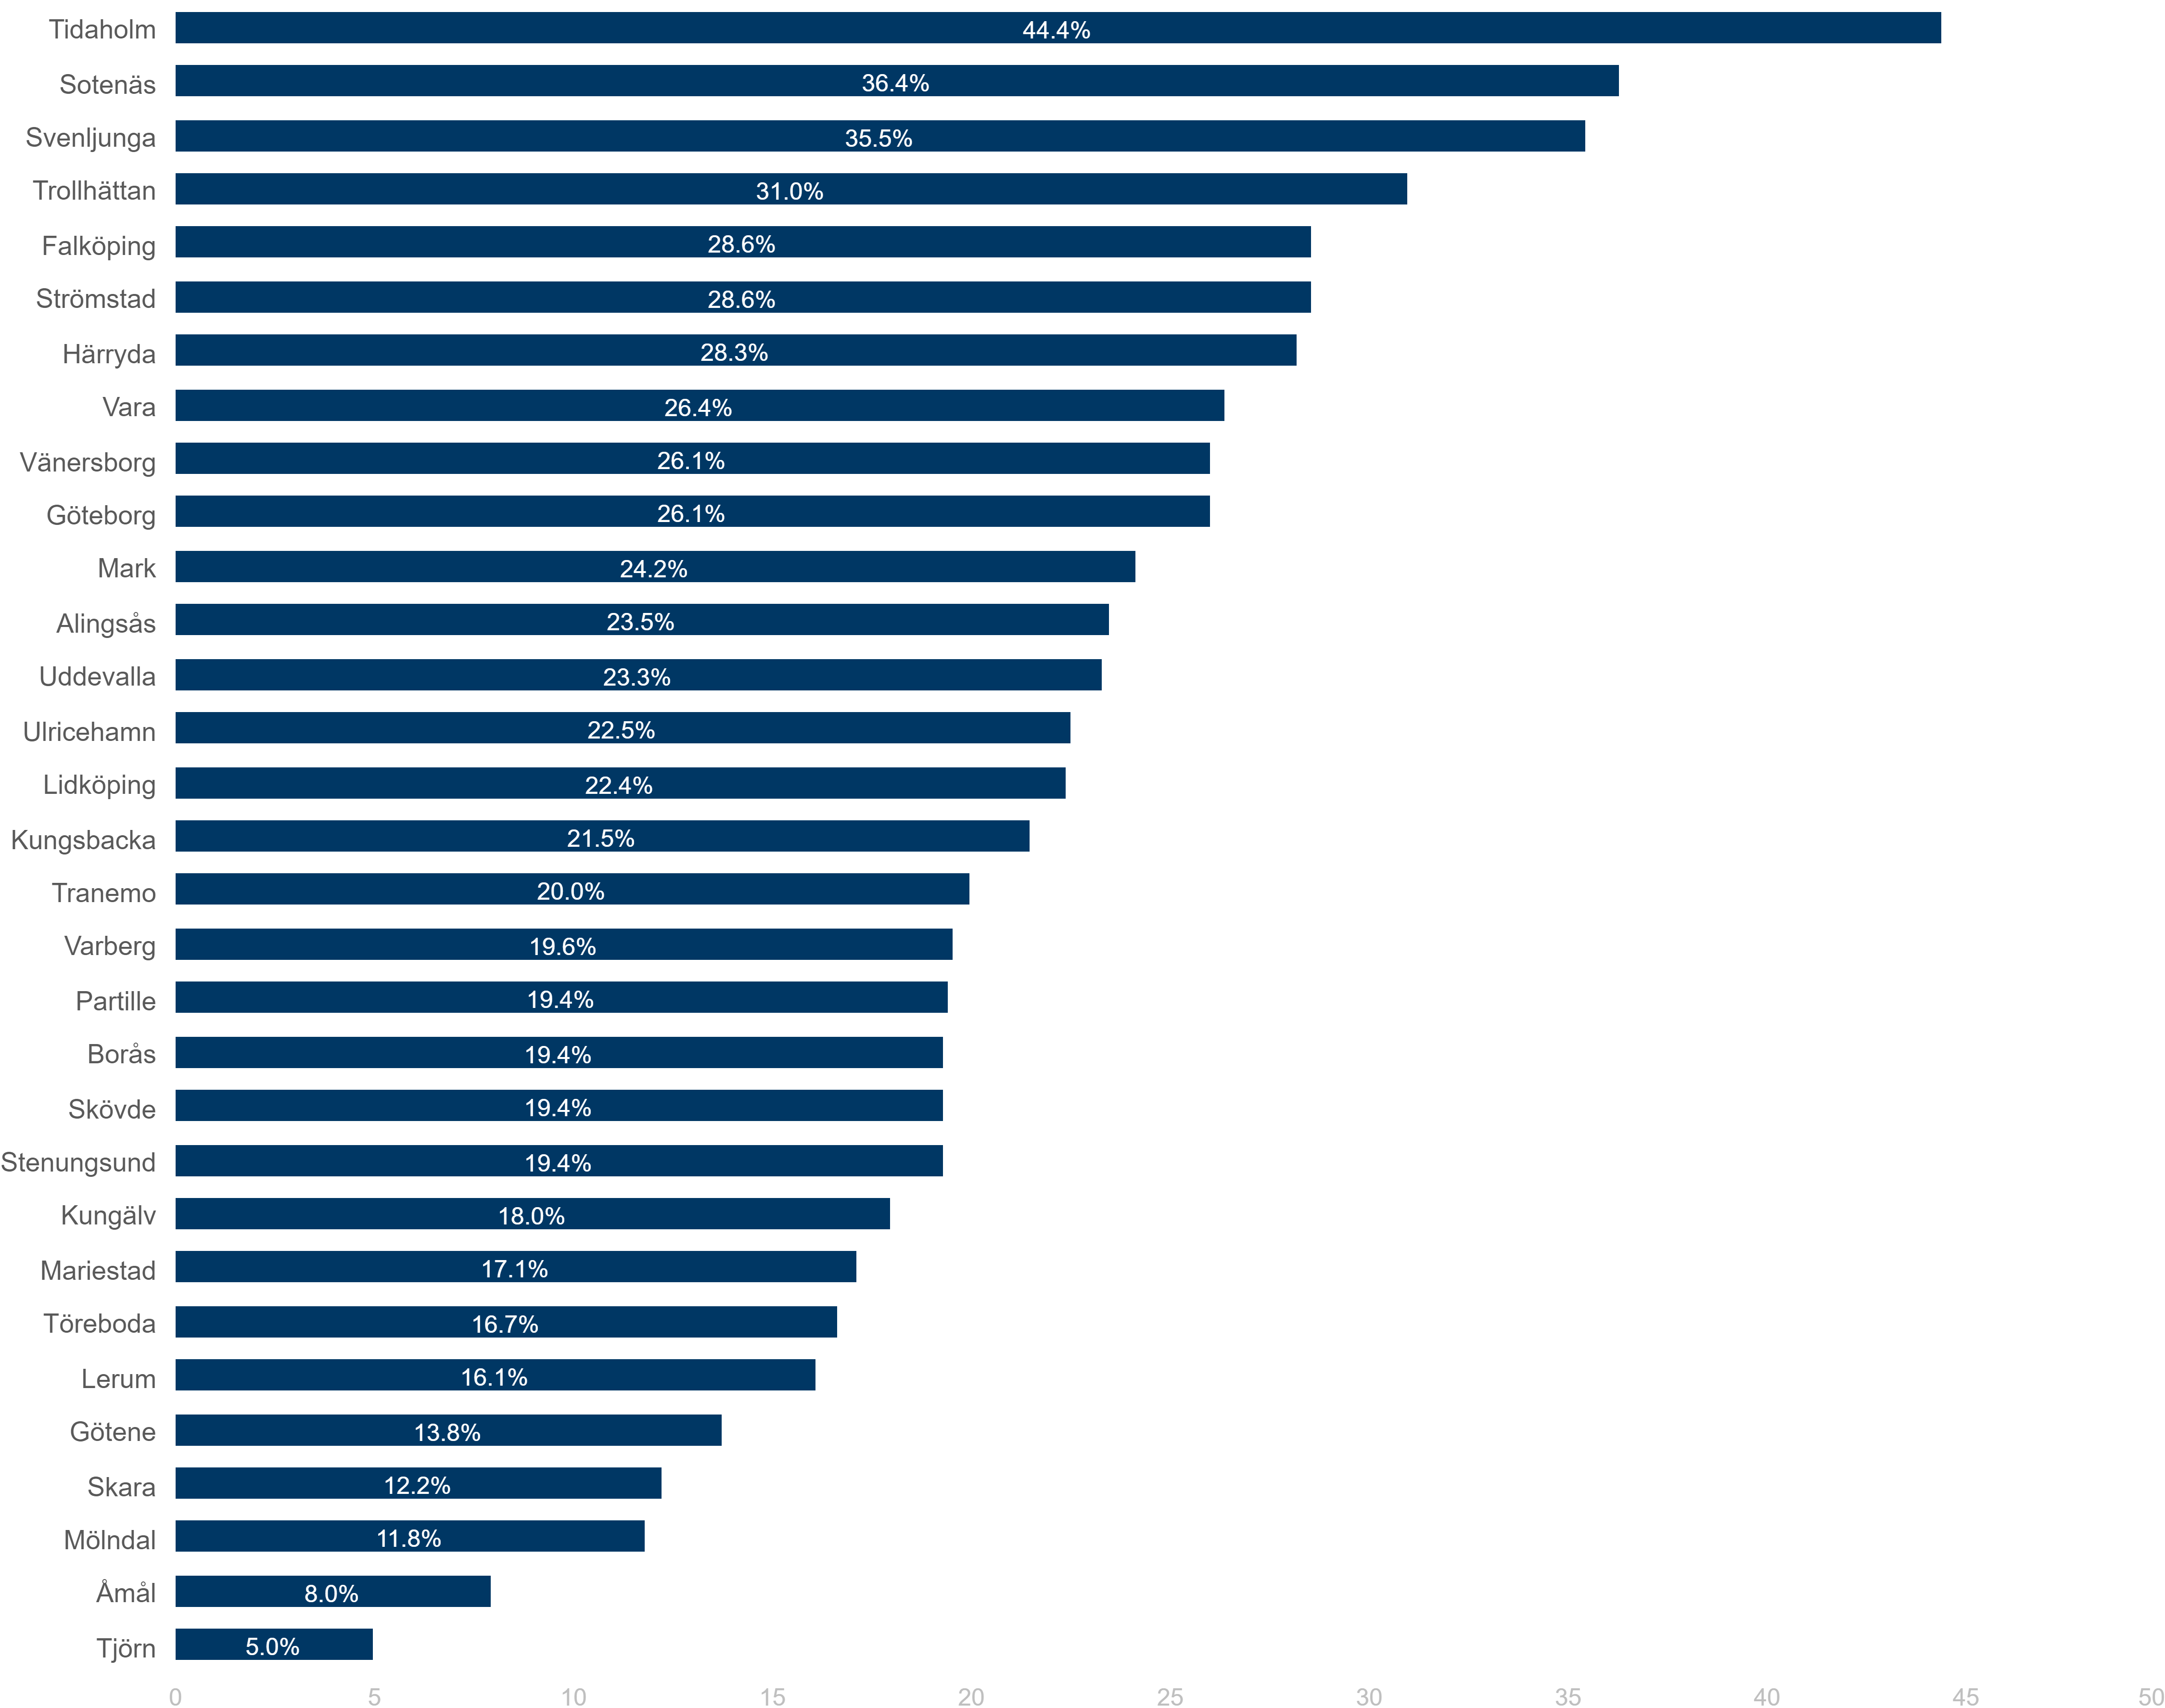
VÄST
Andel kvinnor i styrelserna per kommun 2023
VÄST

Slide 22

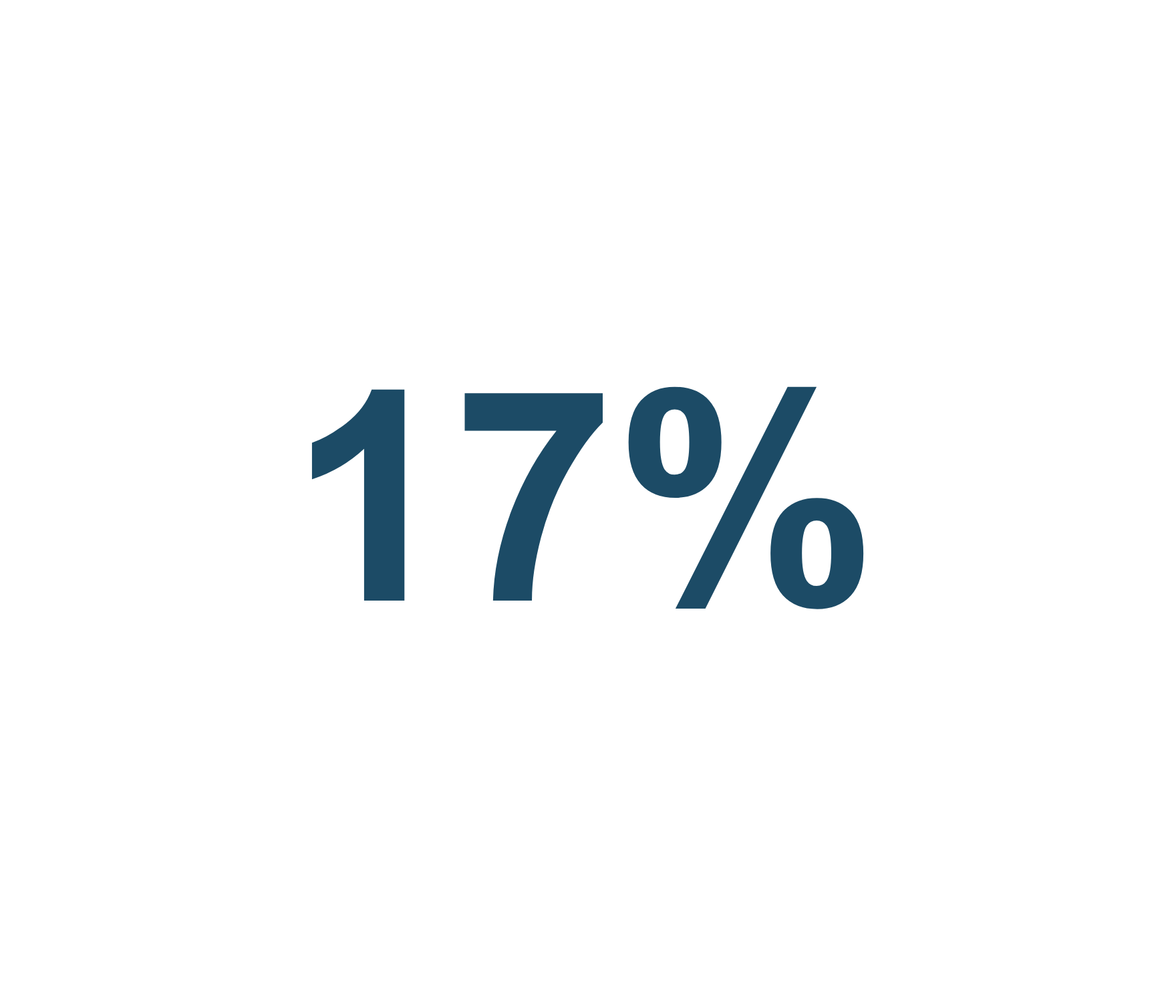
Jämställda styrelser är de med minst 40/60% förhållande kvinnor/män (eller tvärt om).
VÄST
Andel jämställda styrelser
2025

Slide 23

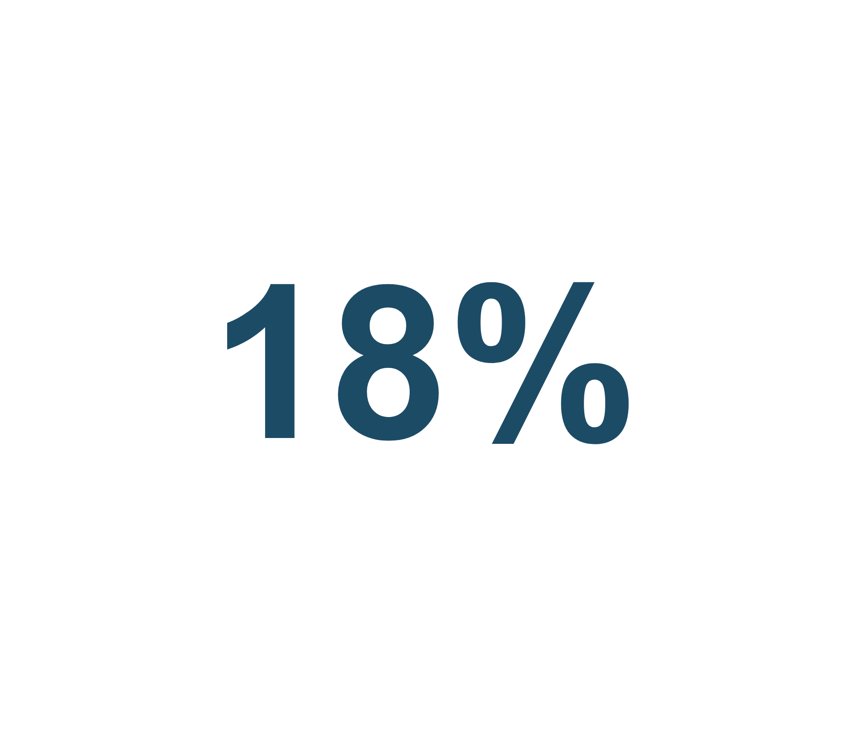
Jämställda styrelser är de med minst 40/60% förhållande kvinnor/män (eller tvärt om).
VÄST
Andel jämställda styrelser
2024

Slide 24

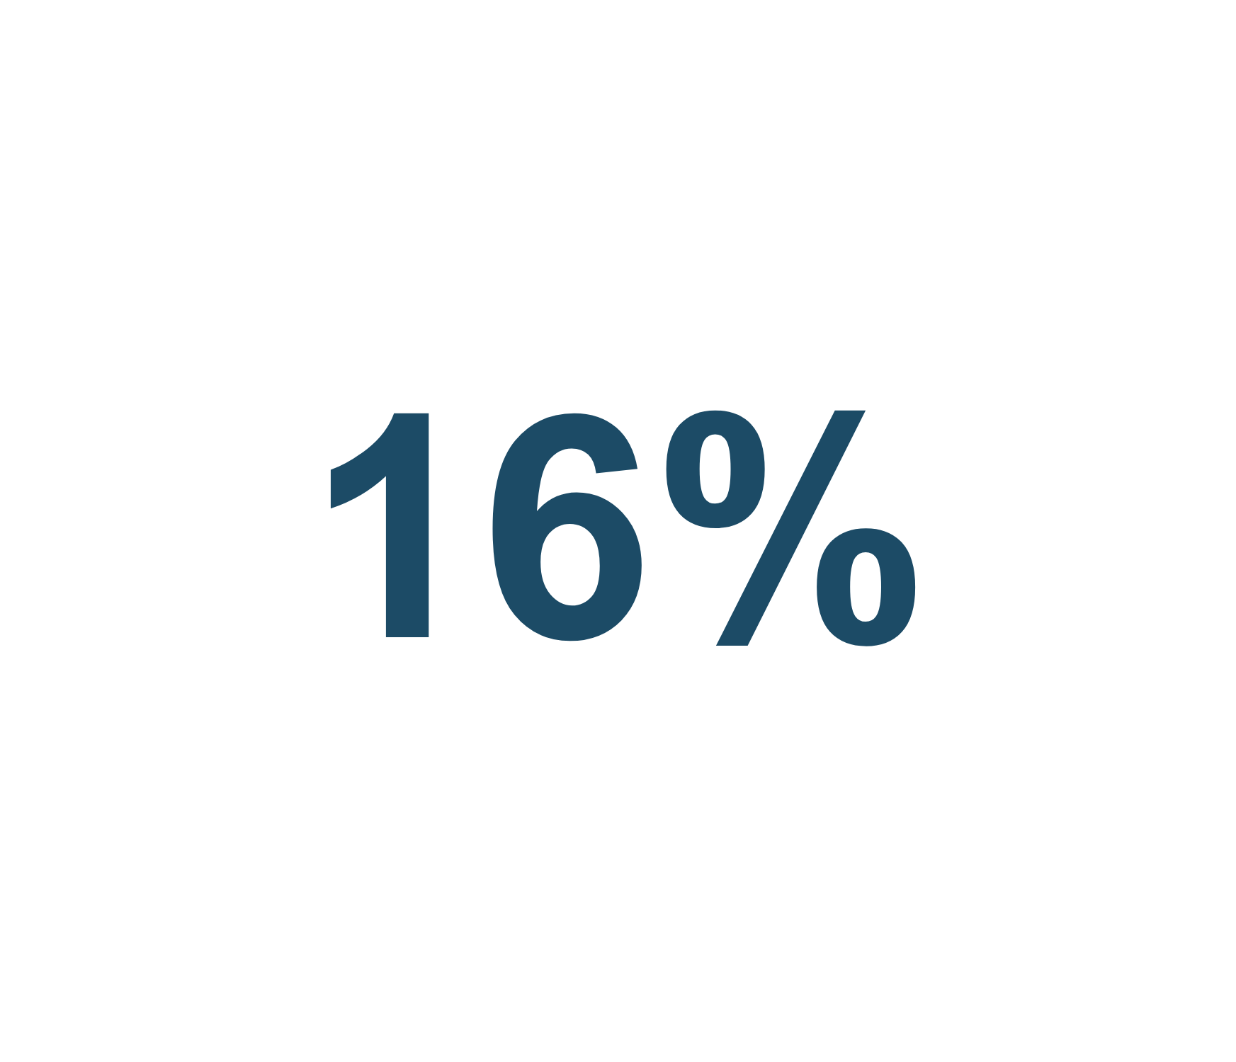
Jämställda styrelser är de med minst 40/60% förhållande kvinnor/män (eller tvärt om).
VÄST
Andel jämställda styrelser
2023

Slide 25
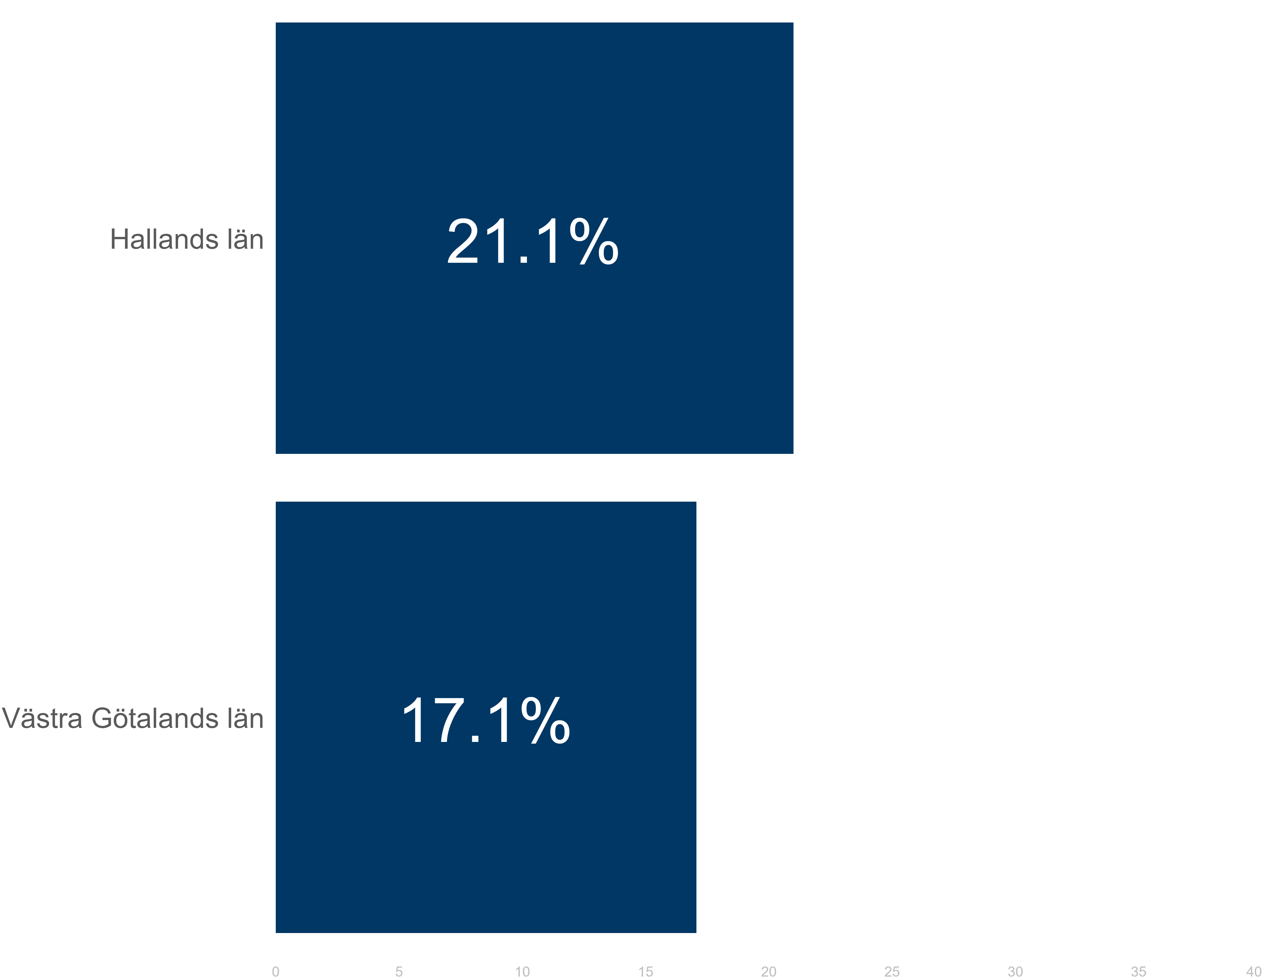

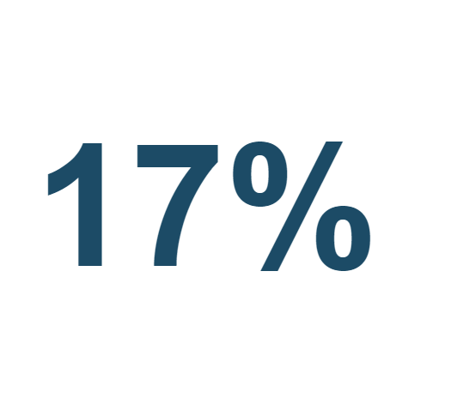
VÄST
Andel jämställda styrelser per län 2025
VÄST

Slide 26
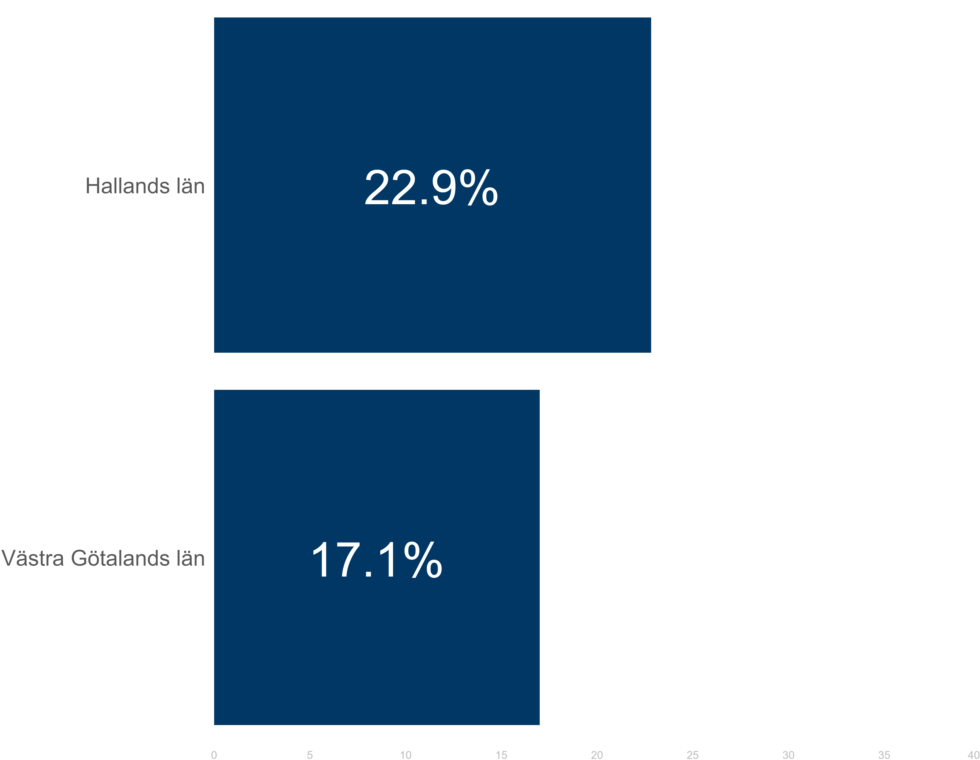

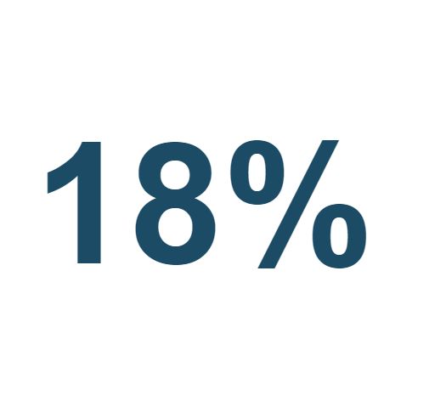
VÄST
Andel jämställda styrelser per län 2024
VÄST

Slide 27
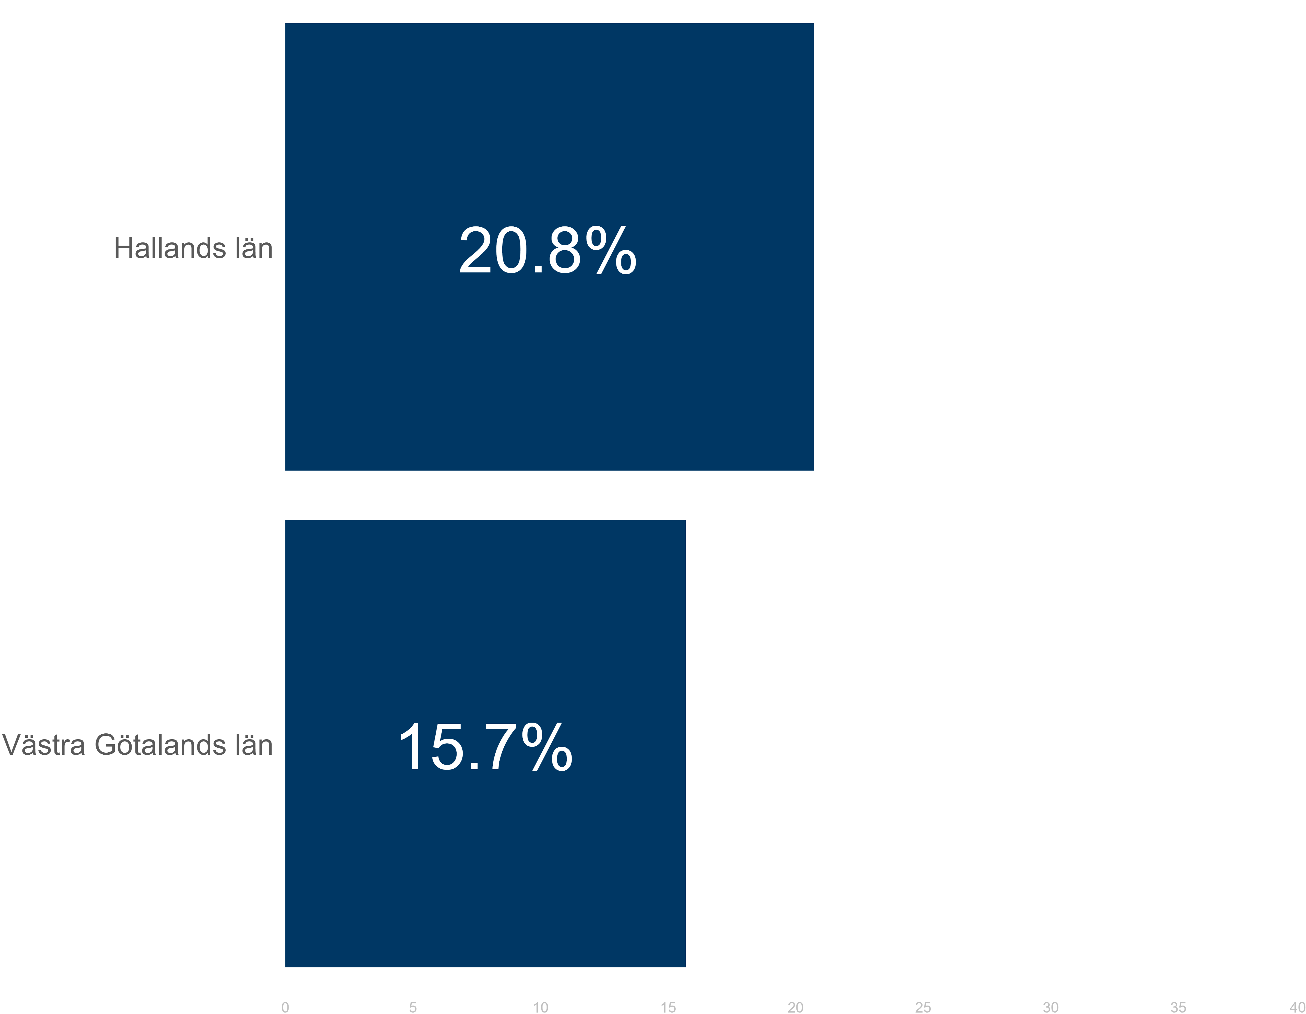

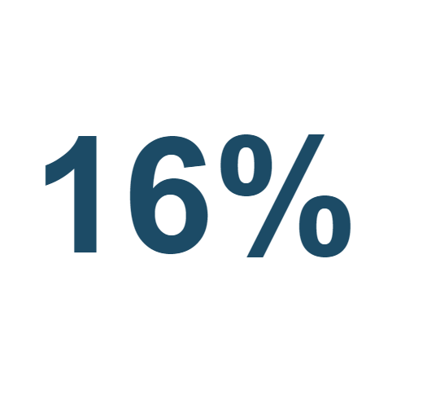
VÄST
Andel jämställda styrelser per län 2023
VÄST

Slide 28
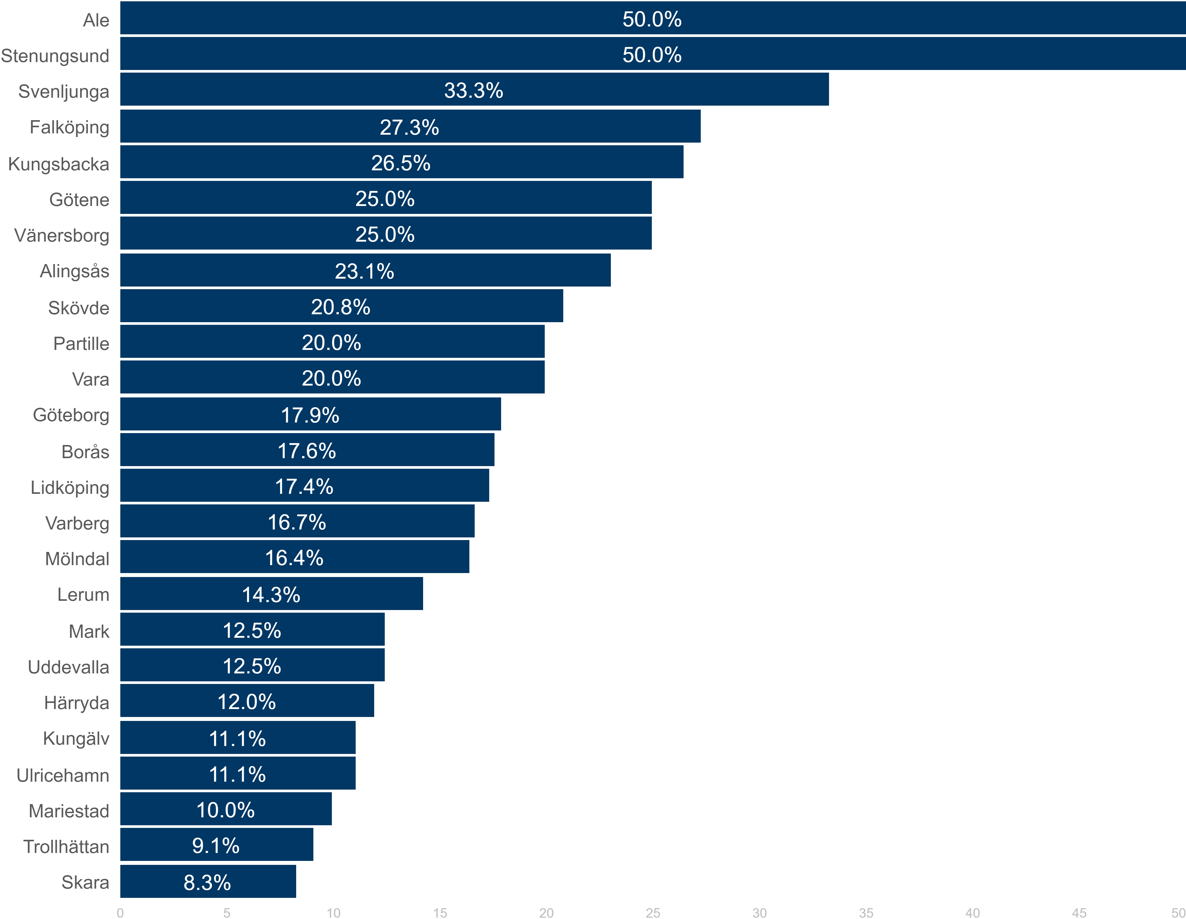
VÄST
Andel jämställda styrelser per kommun 2025
VÄST

Slide 29
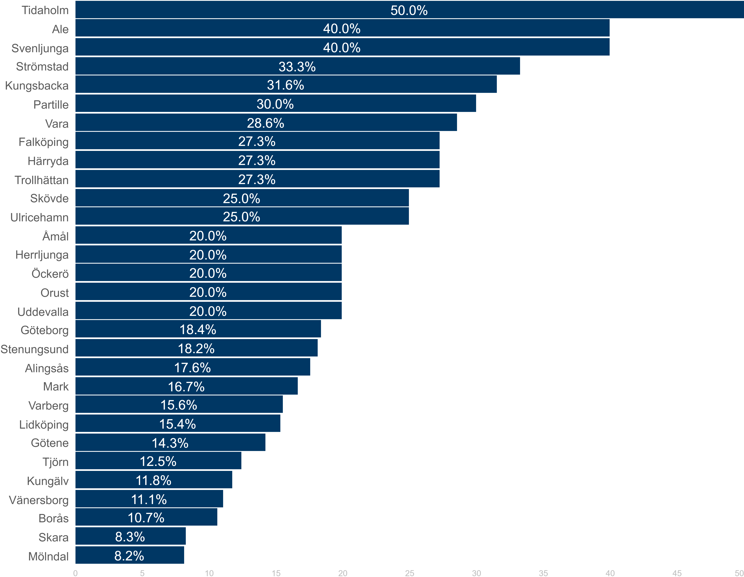
VÄST
Andel jämställda styrelser per kommun 2024
VÄST

Slide 30
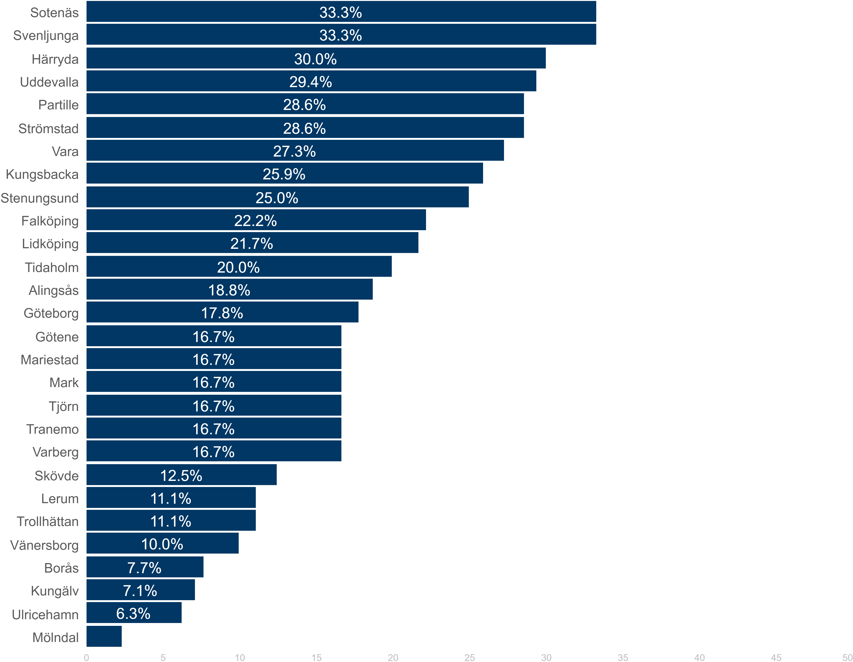
VÄST
Andel jämställda styrelser per kommun 2023
VÄST

Slide 31

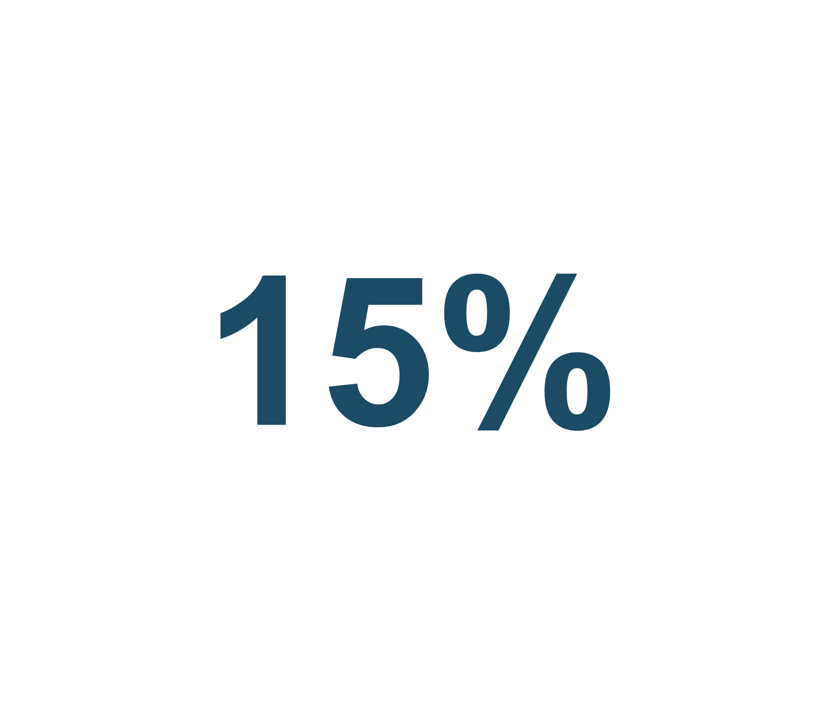
% av alla undersökta företag som har en kvinna som vd.
VÄST
Andel kvinnor som är vd
2025

Slide 32


% av alla undersökta företag som har en kvinna som vd.
VÄST
Andel kvinnor som är vd
2024

Slide 33


% av alla undersökta företag som har en kvinna som vd.
VÄST
Andel kvinnor som är vd
2023

Slide 34

Andel kvinnor som är vd per län 2025
VÄST

Slide 35

Andel kvinnor som är vd per län 2024
VÄST

Slide 36

Andel kvinnor som är vd per län 2023
VÄST

Slide 37

Andel kvinnor som är vd per län i hela Sverige 2025

Slide 38

Andel kvinnor som är vd per län i hela Sverige 2024

Slide 39

Andel kvinnor som är vd per län i hela Sverige 2023

Slide 40

% av alla undersökta företag som har en kvinna som ordförande.
Andel kvinnor som är ordförande
VÄST
2025

Slide 41


% av alla undersökta företag som har en kvinna som ordförande.
Andel kvinnor som är ordförande
VÄST
2024

Slide 42

% av alla undersökta företag som har en kvinna som ordförande.
Andel kvinnor som är ordförande
VÄST
2023

Slide 43

Andel kvinnor som är ordförande per län 2025
VÄST

Slide 44

Andel kvinnor som är ordförande per län 2024
VÄST

Slide 45

Andel kvinnor som är ordförande per län 2023
VÄST

Slide 46

Andel kvinnor som är ordförande per län i hela Sverige 2025

Slide 47

Andel kvinnor som är ordförande per län i hela Sverige 2024

Slide 48

Andel kvinnor som är ordförande per län i hela Sverige 2023

Slide 49


Andel företag med minst en ledamot som är kvinna
VÄST
2025

Slide 50


Andel företag med minst en ledamot som är kvinna
VÄST
2024

Slide 51


Andel företag med minst en ledamot som är kvinna
VÄST
2023

Slide 52

Andel företag med minst en ledamot som är kvinna per län 2025
VÄST

Slide 53

Andel företag med minst en ledamot som är kvinna per län 2024
VÄST

Slide 54

Andel företag med minst en ledamot som är kvinna per län 2023
VÄST

Slide 55

Andel företag med minst en ledamot som är kvinna per län i hela Sverige 2025

Slide 56

Andel företag med minst en ledamot som är kvinna per län i hela Sverige 2024

Slide 57

Andel företag med minst en ledamot som är kvinna per län i hela Sverige 2023

Slide 58






Andel bolag med negativt resultat 2025
VÄST
Samtliga
styrelser
Jämställda
styrelser
Icke jämställda

Slide 59





Andel bolag med negativt resultat 2024
VÄST
Samtliga
styrelser
Jämställda
styrelser
Icke jämställda

Slide 60




Andel bolag med negativt resultat 2023
VÄST
Samtliga
styrelser
Jämställda
styrelser
Icke jämställda

Slide 61






Andel bolag med minst 5% vinst 2025
VÄST
Samtliga styrelser
Jämställda
styrelser
Icke jämställda

Slide 62






Andel bolag med minst 5% vinst 2024
VÄST
Samtliga styrelser
Jämställda
styrelser
Icke jämställda

Slide 63



Andel bolag med minst 5% vinst 2023
VÄST
Samtliga styrelser
Jämställda
styrelser
Icke jämställda

Slide 64






Andel bolag med minst 2% vinst 2025
VÄST
Samtliga styrelser
Jämställda
styrelser
Icke jämställda

Slide 65





Andel bolag med minst 2% vinst 2024
VÄST
Samtliga styrelser
Jämställda
styrelser
Icke jämställda

Slide 66




Andel bolag med minst 2% vinst 2023
VÄST
Samtliga styrelser
Jämställda
styrelser
Icke jämställda

Slide 67


Antal styrelser per bransch 2025
VÄST
Om basen är lägre än åtta döljs branschen.

Slide 68

Andel jämställda styrelser per bransch 2025
VÄST
Om basen är lägre än åtta döljs branschen. Även om basen innehåller åtta företag är det inte säkert att de har någon % jämställda styrelser.

Slide 69

Andel kvinnor i styrelser per bransch 2025
VÄST
Om basen är lägre än åtta döljs branschen.

Slide 70

Andel bolag med minst 5% vinst per bransch 2025
VÄST
Om basen är lägre än åtta döljs branschen.

Slide 71



Fördjupande
undersökning
via e-post till vd
2025
VÄST
Genomförd av P&M Sverige AB
Oktober-november 2025

Slide 72





Externa
ledamöter
2025
Har ni externa ledamöter i er styrelse?
Samtliga HK
Har externa ledamöter

Slide 73





Externa
ledamöter
2024
Har ni externa ledamöter i er styrelse?
Samtliga HK
Har externa ledamöter

Slide 74




Externa
ledamöter
2023
Har ni externa ledamöter i er styrelse?
Samtliga HK
Har externa ledamöter

Slide 75





Valberedning
2025
Har ni en valberedning som arbetar med att hitta nya styrelsekandidater?
Samtliga HK
Har valberedning
Ja
Nej
Vet ej

Slide 76





Valberedning
2024
Har ni en valberedning som arbetar med att hitta nya styrelsekandidater?
Samtliga HK
Har valberedning
Ja
Nej
Vet ej

Slide 77




Valberedning
2023
Har ni en valberedning som arbetar med att hitta nya styrelsekandidater?
Samtliga HK
Har valberedning
Ja
Nej
Vet ej

Slide 78




Rekrytering av
styrelse
2025
Hur rekryterar ni nya ledamöter till er styrelse?
Samtliga HK
Via rekryteringsföretag
Via rekryteringsföretag
Via eget nätverk
Vet ej
Annat

Slide 79




Rekrytering av
styrelse
2024
Hur rekryterar ni nya ledamöter till er styrelse?
Samtliga HK
Via rekryteringsföretag
Via rekryteringsföretag
Via eget nätverk
Vet ej
Annat

Slide 80



Rekrytering av
styrelse
2023
Hur rekryterar ni nya ledamöter till er styrelse?
Samtliga HK
Via rekryteringsföretag
Via rekryteringsföretag
Via eget nätverk
Vet ej
Annat

Slide 81




Jämställd
styrelse
2025
Hur viktigt är det för er att uppnå en jämställd styrelse?
Ganska eller
mycket viktigt
Samtliga HK
Ganska eller
mycket viktigt

Slide 82




Jämställd
styrelse
2024
Hur viktigt är det för er att uppnå en jämställd styrelse?
Ganska eller
mycket viktigt
Samtliga HK
Ganska eller
mycket viktigt

Slide 83




Jämställd
styrelse
2023
Hur viktigt är det för er att uppnå en jämställd styrelse?
Ganska eller
mycket viktigt
Samtliga HK
Ganska eller
mycket viktigt

Slide 84




Jämställd
styrelse
2025
Arbetar ni kontinuerligt för att uppnå/behålla en jämställd styrelse?
Samtliga HK
Arbetar kontinuerligt för att
uppnå/behålla en jämställd styrelse
Ja
Nej
Vet ej

Slide 85




Jämställd
styrelse
2024
Arbetar ni kontinuerligt för att uppnå/behålla en jämställd styrelse?
Samtliga HK
Arbetar kontinuerligt för att
uppnå/behålla en jämställd styrelse
Ja
Nej
Vet ej

Slide 86




Jämställd
styrelse
2023
Arbetar ni kontinuerligt för att uppnå/behålla en jämställd styrelse?
Samtliga HK
Arbetar kontinuerligt för att
uppnå/behålla en jämställd styrelse
Ja
Nej
Vet ej

Slide 87



Rekrytering
2025
Ganska eller
mycket viktigt
till styrelse
Hur viktigt är följande när ni rekryterar till er styrelse?
Samtliga HK
Kandidater som leder till mångfald i styrelsen

Slide 88



Rekrytering
2024
Ganska eller
mycket viktigt
till styrelse
Hur viktigt är följande när ni rekryterar till er styrelse?
Samtliga HK
Kandidater som leder till mångfald i styrelsen

Slide 89



Rekrytering
2023
Ganska eller
mycket viktigt
till styrelse
Hur viktigt är följande när ni rekryterar till er styrelse?
Samtliga HK
Kandidater som leder till mångfald i styrelsen

Slide 90




Svårigheter att
hitta rätt
2025
kompetens
Upplever ni svårigheter att hitta rätt kompetens till er styrelse?
Samtliga HK
Upplever svårigheter att hitta rätt kompetens till sin styrelse
Ja
Nej
Vet ej

Slide 91



Svårigheter att
hitta rätt
2024
kompetens
Upplever ni svårigheter att hitta rätt kompetens till er styrelse?
Samtliga HK
Upplever svårigheter att hitta rätt kompetens till sin styrelse
Ja
Nej
Vet ej

Slide 92




Svårigheter att
hitta rätt
2023
kompetens
Upplever ni svårigheter att hitta rätt kompetens till er styrelse?
Samtliga HK
Upplever svårigheter att hitta rätt kompetens till sin styrelse
Ja
Nej
Vet ej

Slide 93




Svårigheter att
hitta kvinnor med
2025
rätt kompetens
Upplever ni svårigheter att hitta kvinnor med rätt kompetens till er styrelse?
Samtliga HK
Upplever svårigheter att hitta
kvinnor med rätt kompetens till sin styrelse
Ja
Nej
Vet ej

Slide 94




Svårigheter att
hitta kvinnor med
2024
rätt kompetens
Upplever ni svårigheter att hitta kvinnor med rätt kompetens till er styrelse?
Samtliga HK
Upplever svårigheter att hitta
kvinnor med rätt kompetens till sin styrelse
Ja
Nej
Vet ej

Slide 95



Svårigheter att
hitta kvinnor med
2023
rätt kompetens
Upplever ni svårigheter att hitta kvinnor med rätt kompetens till er styrelse?
Samtliga HK
Upplever svårigheter att hitta
kvinnor med rätt kompetens till sin styrelse
Ja
Nej
Vet ej

Slide 96



Kännedom
100-listan eller
2025
styrelselistan
Känner du till att 100-listan / styrelselistan kan användas för rekrytering av ledamöter?
Samtliga HK
Känner till att 100-listan / styrelselistan kan användas för rekrytering av ledamöter
Ja
Nej

Slide 97




Kännedom
100-listan eller
2024
styrelselistan
Känner du till att 100-listan / styrelselistan kan användas för rekrytering av ledamöter?
Samtliga HK
Känner till att 100-listan / styrelselistan kan användas för rekrytering av ledamöter
Ja
Nej

Slide 98


Kännedom
100-listan eller
2023
styrelselistan
Känner du till att 100-listan / styrelselistan kan användas för rekrytering av ledamöter?
Samtliga HK
Känner till att 100-listan / styrelselistan kan användas för rekrytering av ledamöter
Ja
Nej

Slide 99




Rekommendera
2025
Hur sannolikt är det att du skulle rekommendera 100-listan / styrelselistan till en styrelse som söker nya ledamöter?
NPS
Samtliga HK
NPS

